Slide 1
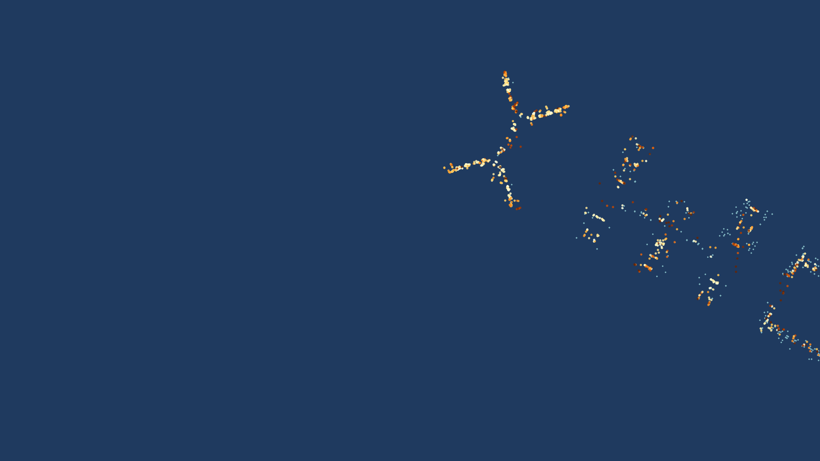
HUIM-IPS · PHIÊN BẢN V7
Tối ưu sai số định vị trong nhà bằng bằng chứng HUI
Từ 6,87 m (V6) xuống 6,309 m trên tập kiểm tra UJIIndoorLoc
Khai thác tập mục lợi ích cao (EFIM) làm lõi định vị — không k-NN, không lưu vân tay huấn luyện
Học viên: ……………………………
Người hướng dẫn khoa học: ……………………………
Năm 2026
Nền: bản đồ điểm khảo sát UJIIndoorLoc; chấm màu là vân tay kiểm tra theo sai số V7
Notes:
V7 giữ nguyên lõi HUIM của V6 (EFIM theo ô, tầng và 30 ô ứng viên từ bằng chứng HUI) và thay cách chấm điểm và kết hợp các ô bằng một bộ chấm điểm học trực tiếp từ sai số tọa độ. Kết quả trên tập kiểm tra là 6,309 m; mục tiêu dưới 6 m chưa đạt.

Slide 2
Nội dung trình bày
NỘI DUNG
01
Mở đầu
02
Lý thuyết
03
Thuật toán V7
Bài toán, dữ liệu, mục tiêu dưới 6 m và mười nguyên tắc không được vi phạm
Vân tay Wi-Fi, HUIM, EFIM, từ vân tay tới HUI, chấm điểm khớp, tầng, V6; mỗi khái niệm có ví dụ số
Chẩn đoán V6, các bước tới 6,309 m, ví dụ một vân tay thật tính tay, V7-A đến V7-D
04
Kết quả
05
Kiểm chứng
06
Kết luận
Dev và test, khoảng tin cậy, cắt bỏ thành phần, tầng, điện thoại, chi phí
6,309 m có chính xác không: Excel, Python, 16 phép kiểm, rò rỉ và tái lập
Đạt gì, chưa đạt gì, hạn chế; slide ghi nhớ cho người mới học HUIM trong IPS
1. Mở đầu
2. Lý thuyết
3. Thuật toán V7
4. Kết quả
5. Kiểm chứng
6. Kết luận

Slide 3

01
Mở đầu
Bài toán và dữ liệu
Mục tiêu và mười nguyên tắc không được vi phạm

Slide 4
V7 giảm sai số còn 6,309 m, chưa đạt mục tiêu dưới 6 m
MỞ ĐẦU · V7 TRONG MỘT TRANG
6,309 m
V7 làm gì khác V6
Giữ nguyên: EFIM theo ô, điểm khớp HUI, chọn tầng, 30 ô ứng viên
Đổi: một bộ chấm điểm dùng chung học trực tiếp trọng số của 30 ô, huấn luyện bằng chính sai số tọa độ (mét)
Thêm hai góc nhìn HUI: lợi ích rel và (AP, mức) abs: 12,90 triệu HUI (V6: 7,33 triệu)
Tính tọa độ bằng float64; báo cáo cả vân tay không có AP
sai số trung bình trên validationData (1 111 vân tay); V6: 6,866 m
−0,557 m
so với V6 (−8,1%); KTC 95% [−1,10; −0,15]
5,702 m
dev out-of-fold, vân tay có thông tin (V6*: 6,209 m)
Trung thực: mục tiêu dưới 6 m chưa đạt (6,309 m). Test khó hơn dev khoảng 0,6 m ở mọi phiên bản. V7-A không bền; V7-D trung tính. Kiểm chứng độc lập: 16/16 phép đạt.
1. Mở đầu
2. Lý thuyết
3. Thuật toán V7
4. Kết quả
5. Kiểm chứng
6. Kết luận
Notes:
Tóm tắt điều hành: V7 giữ lõi HUIM của V6 và đổi cách chấm điểm các ô ứng viên. Trên tập kiểm tra giảm 0,557 m (8,1%). Mục tiêu dưới 6 m chưa đạt; báo cáo nêu rõ.

Slide 5
Định vị trong nhà bằng vân tay Wi-Fi trên UJIIndoorLoc
MỞ ĐẦU · BÀI TOÁN
Vân tay: vector 520 giá trị RSSI (dBm); 100 nghĩa là không nghe thấy AP đó
UJIIndoorLoc: 3 tòa, 13 tầng; 19 937 vân tay huấn luyện (16 điện thoại), 1 111 vân tay kiểm tra (11 điện thoại, 9 chưa từng thấy)
Điểm tham chiếu = ô: 933 ô, mỗi ô là một vị trí huấn luyện
Đo lường: sai số là khoảng cách Euclid theo mét thực địa; kiểm tra chỉ được chấm một lần mỗi biến thể
Mục tiêu V7: sai số trung bình dưới 6,00 m (tốt hơn nếu 5,5–5,8 m); không k-NN
Mục tiêu: dưới 6,00 m
1. Mở đầu
2. Lý thuyết
3. Thuật toán V7
4. Kết quả
5. Kiểm chứng
6. Kết luận
Notes:
Điện thoại đo cường độ tín hiệu (RSSI) của các điểm truy cập (AP) xung quanh, tạo thành vân tay. Biết vân tay thì suy ra vị trí. UJIIndoorLoc có 3 tòa, 13 tầng, 520 AP.

Slide 6
Mười nguyên tắc không được vi phạm và cách kiểm chứng
MỞ ĐẦU · RÀNG BUỘC
Nguyên tắc | Bằng chứng trong V7
1. HUIM là thành phần cốt lõi | EFIM tạo HUI; ô ứng viên, tầng và mọi đặc trưng từ HUI (hàm compute)
2. EFIM khai thác chính xác | 85 test EFIM = vét cạn + 1 test trên giao dịch ô thật; số HUI 12 mô hình khớp V6
3. Tòa, tầng, ô từ bằng chứng HUI | tầng = floor_of(S); 30 ô = top-30 điểm HUI của tầng
4. Không k-NN / WKNN | quét cú pháp 9 mô-đun suy luận: không KNeighbors, KDTree, cdist (T12)
5. Không mô hình độc lập trên RSSI thô | bộ chấm điểm chỉ nhận cột đặc trưng sinh từ HUI
6. Mô hình phụ chỉ nhận đặc trưng HUI | 49 cột: điểm khớp, độ phủ, hạng, hồ sơ cường độ suy ra từ HUI
7. Không lưu vân tay huấn luyện | mô hình chỉ gồm HUI (tập mục, u, support) và vị trí/tầng của ô
8. Không rò rỉ train/dev/test | fold theo PHONEID; cache có SHA-256; kiểm tra lồng nhau −0,0035 m
9. Không chỉnh số liệu | sai số tính lại độc lập bằng Excel, Python, verify_v7 (T1)
10. Giữ V6 chạy lại được | git diff so với điểm gốc rỗng trên mã/kết quả V6 (T9)
1. Mở đầu
2. Lý thuyết
3. Thuật toán V7
4. Kết quả
5. Kiểm chứng
6. Kết luận
Notes:
Mười nguyên tắc từ đề bài. Mỗi nguyên tắc có bằng chứng kiểm tra được trong mã hoặc kết quả.

Slide 7
02
Cơ sở lý thuyết
Vân tay Wi-Fi và đơn vị đo
HUIM và EFIM, có ví dụ tính tay
Từ vân tay tới HUI; chấm điểm khớp; tầng; V6

Slide 8
Vân tay Wi-Fi: mỗi vị trí có một mẫu cường độ tín hiệu
LÝ THUYẾT · VÂN TAY WI-FI
Pha huấn luyện (offline)
Ví dụ: hàng 335 của validationData, 10 trong 520 AP
Đứng tại điểm tham chiếu, đo RSSI của mọi AP nghe được; lưu vân tay cùng vị trí. UJIIndoorLoc: 19 937 vân tay, 933 ô.
AP | RSSI (dBm)
WAP098 | -54
WAP099 | -54
WAP486 | -79
WAP489 | -81
WAP118 | -85
WAP117 | -86
WAP070 | -89
WAP069 | -93
WAP082 | -96
WAP418 | -96
Phần còn lại của 520 giá trị là 100 (không nghe thấy).
AP mạnh nhất: WAP098, WAP099 (-54 dBm).
Pha định vị (online)
Điện thoại đo một vân tay mới T; hệ thống phải trả về (x̂, ŷ), tòa và tầng. V7 không so khoảng cách với vân tay huấn luyện.
Vân tay có thể thiếu AP: 76 vân tay huấn luyện không nghe thấy AP nào; tập kiểm tra không có vân tay như vậy.
1. Mở đầu
2. Lý thuyết
3. Thuật toán V7
4. Kết quả
5. Kiểm chứng
6. Kết luận
Notes:
Pha huấn luyện thu vân tay tại các điểm tham chiếu; pha định vị nhận một vân tay mới và suy ra vị trí. Ví dụ minh họa dùng hàng 335 của validationData: chỉ 10 trong 520 AP nghe thấy.

Slide 9
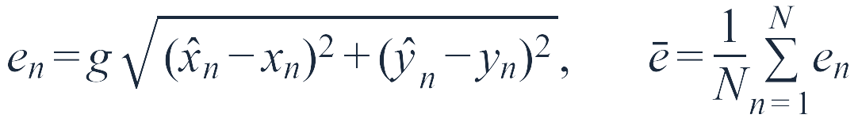
Tọa độ Web-Mercator: mét thực địa = 0,766126 × đơn vị tọa độ
LÝ THUYẾT · DỮ LIỆU VÀ ĐƠN VỊ
(x̂_{n}, ŷ_{n}) — tọa độ dự đoán của vân tay n
(x_{n}, y_{n}) — tọa độ thật (chỉ dùng để đo lường)
g = 0,766126 — mét thực địa trên một đơn vị tọa độ
ē — sai số trung bình; N = 1 111 vân tay kiểm tra
Ví dụ số (hàng 335, V7)
x̂ − x = -0,99923 và ŷ − y = 5,96774 (đơn vị tọa độ)
khoảng cách = √(-0,99923² + 5,96774²) = 6,05081 đơn vị tọa độ
sai số = 6,05081 × 0,766126 = 4,6357 m
Hệ số 0,766126 được kiểm bằng src/verify_coordinates.py; các tập dữ liệu khác dùng mét trực tiếp (hệ số 1)
1. Mở đầu
2. Lý thuyết
3. Thuật toán V7
4. Kết quả
5. Kiểm chứng
6. Kết luận
Notes:
UJIIndoorLoc lưu tọa độ trong hệ Web-Mercator; một đơn vị tọa độ ngắn hơn một mét thực địa ở vĩ độ này. Mọi sai số trong báo cáo đã nhân hệ số 0,766126.

Slide 10
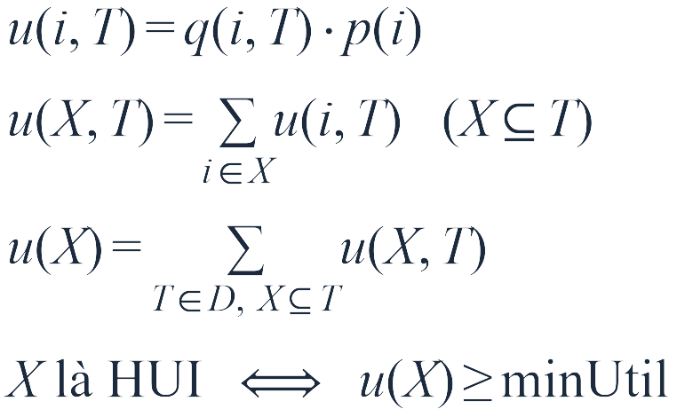
HUIM: khai thác tập mục có lợi ích tổng cao
LÝ THUYẾT · HUIM
Chú thích ký hiệu
D — cơ sở dữ liệu giao dịch; T ∈ D là một giao dịch
i, X — mục (item); tập mục X ⊆ T
q(i,T) — lợi ích nội: số lượng của i trong T (ví dụ số lượng mua)
p(i) — lợi ích ngoại: giá trị một đơn vị của i (không đổi theo giao dịch)
u(i,T) — lợi ích của i trong T = q·p
u(X) — lợi ích của X: cộng trên mọi giao dịch chứa X
minUtil — ngưỡng lợi ích tối thiểu; X đạt ngưỡng là HUI
Khác khai thác tập phổ biến: HUI quan tâm giá trị, không chỉ số lần xuất hiện. Vì u(X) không đơn điệu (thêm mục có thể tăng u), phải dùng chặn trên (TWU, lu, su) để cắt tỉa.
1. Mở đầu
2. Lý thuyết
3. Thuật toán V7
4. Kết quả
5. Kiểm chứng
6. Kết luận
Notes:
HUIM là mở rộng của khai thác tập phổ biến: mỗi mục có số lượng trong giao dịch và giá trị đơn vị. Một tập mục là HUI nếu tổng lợi ích của nó trên toàn bộ cơ sở dữ liệu không thấp hơn minUtil.

Slide 11
Ví dụ tính tay: tập xuất hiện nhiều chưa chắc là HUI
LÝ THUYẾT · VÍ DỤ HUIM
Giao dịch | a (p=5) | b (p=2) | c (p=1) | d (p=2) | e (p=3) | f (p=1) | g (p=1)
T1 | 1 | · | 1 | 1 | · | · | ·
T2 | 2 | · | 6 | · | 2 | · | 5
T3 | 1 | 2 | 1 | 6 | 1 | 5 | ·
T4 | · | 4 | 3 | 3 | 1 | · | ·
T5 | · | 2 | 2 | · | 1 | · | 2
Tính tay u({a,c}) và u({b,c,d,e})
u({a,c}): T1 = 1·5+1·1 = 6; T2 = 2·5+6·1 = 16; T3 = 1·5+1·1 = 6; tổng 28 < 30
u({b,c,d,e}): T3 = 20, T4 = 20; tổng 40
Mọi HUI khi minUtil = 30 (EFIM = vét cạn)
Ô là số lượng q(i,T); p(i) là giá trị đơn vị ở tiêu đề cột. Lợi ích giao dịch TU = Σ q·p: TU(T1) = 8, TU(T2) = 27, TU(T3) = 30, TU(T4) = 20, TU(T5) = 11; tổng = 96.
Tập mục X | u(X) | Support
{b,d} | 30 | 2
{a,c,e} | 31 | 2
{b,c,d} | 34 | 2
{b,c,e} | 31 | 3
{b,d,e} | 36 | 2
{b,c,d,e} | 40 | 2
{a,b,c,d,e,f} | 30 | 1
Với minUtil = 40 chỉ còn {b,c,d,e} (u = 40).
1. Mở đầu
2. Lý thuyết
3. Thuật toán V7
4. Kết quả
5. Kiểm chứng
6. Kết luận
Notes:
Ví dụ chuẩn của tài liệu HUIM (5 giao dịch, 7 mục). u({a,c}) = 6+16+6 = 28 < 30: xuất hiện 3 lần nhưng không phải HUI. u({b,c,d,e}) = 20+20 = 40.

Slide 12
Một vân tay Wi-Fi là một giao dịch có lợi ích
LÝ THUYẾT · TỪ VÂN TAY TỚI GIAO DỊCH
Khái niệm HUIM | Trong định vị Wi-Fi
Cơ sở dữ liệu D | các vân tay huấn luyện của một ô (trung bình 21,3 vân tay/ô)
Giao dịch T | một vân tay: các AP nghe được
Mục i | một AP (WAP001 … WAP520)
Lợi ích nội q(i,T) | cường độ của AP i trong vân tay T, quy về 1…100 (rank, abs hoặc rel)
Lợi ích ngoại p(i) | bằng 1 với mọi AP
Tập mục X | tổ hợp AP cùng mạnh trong một vân tay
HUI của ô c | mẫu AP cùng mạnh đặc trưng cho ô c (EFIM khai thác)
minUtilc | θ × tổng lợi ích của ô, θ = 20%
Ví dụ: vân tay hàng 335 thành giao dịch
T = { WAP098: 100 WAP099: 89 WAP486: 78 WAP489: 67 WAP118: 56 WAP117: 45 WAP070: 34 WAP069: 23 WAP082: 12 WAP418: 1 }
Mỗi cặp là (AP : q theo thứ hạng). Giao dịch này được so với HUI của từng ô: ô nào có các tổ hợp AP mạnh giống T thì điểm cao.
Mô hình định vị = tập HUI của mọi ô + vị trí ô. Không còn vân tay huấn luyện nào trong mô hình.
1. Mở đầu
2. Lý thuyết
3. Thuật toán V7
4. Kết quả
5. Kiểm chứng
6. Kết luận
Notes:
Ánh xạ: mỗi ô là một cơ sở dữ liệu giao dịch gồm các vân tay của ô đó; mỗi AP là một mục; cường độ tín hiệu quy về lợi ích nội q trong 1 đến 100; lợi ích ngoại bằng 1.

Slide 13
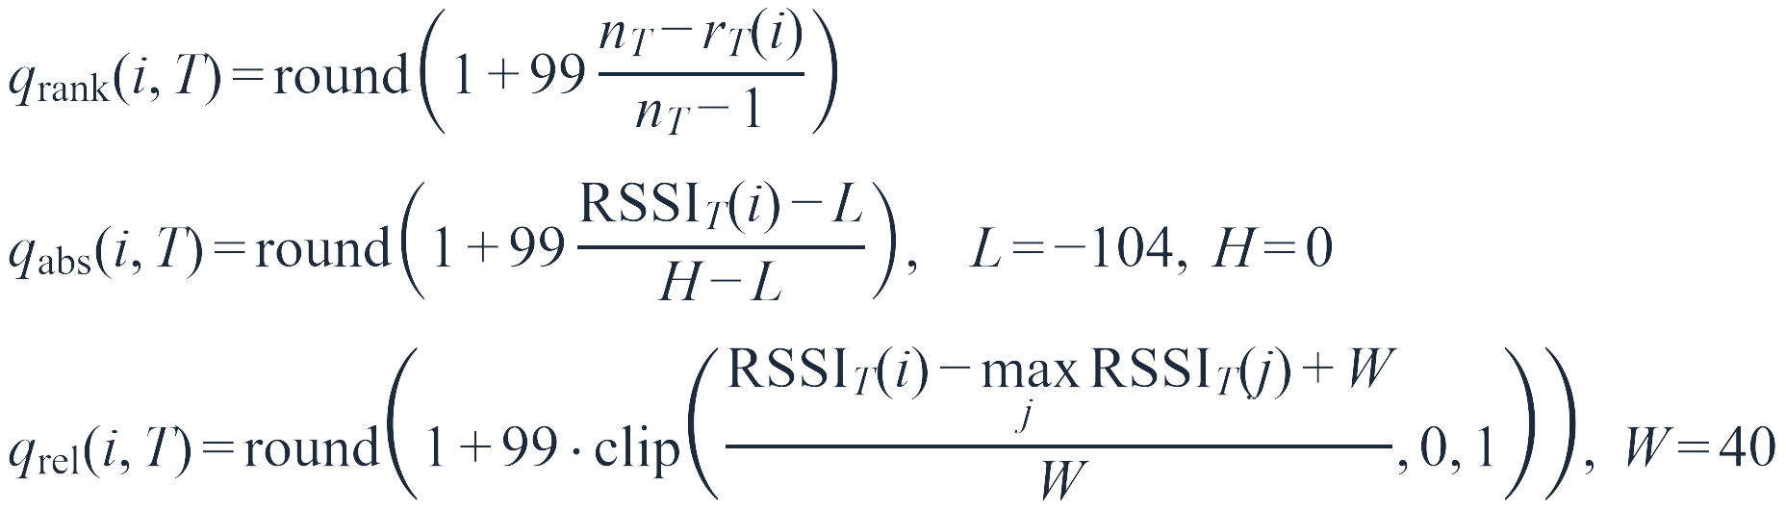
Ba cách quy RSSI về lợi ích nội q: rank, abs, rel
LÝ THUYẾT · LỢI ÍCH NỘI
n_{T}, r_{T}(i) — số AP nghe được và hạng của AP i (1 = mạnh nhất)
L, H — cận RSSI huấn luyện: −104 và 0 dBm
W = 40 — cửa sổ 40 dB của lợi ích rel
clip(·,0,1) — cắt giá trị về [0, 1]
Ví dụ vân tay hàng 335 (6 AP mạnh nhất)
 | WAP098 | WAP099 | WAP486 | WAP489 | WAP118 | WAP117
RSSI (dBm) | -54 | -54 | -79 | -81 | -85 | -86
q rank | 100 | 89 | 78 | 67 | 56 | 45
q abs | 49 | 49 | 25 | 23 | 19 | 18
q rel | 100 | 100 | 38 | 33 | 23 | 21
abs nếu máy đọc thấp hơn 10 dB | 39 | 39 | 15 | 13 | 10 | 9
rank / rel nếu thấp hơn 10 dB | không đổi | không đổi | không đổi | không đổi | không đổi | không đổi
1. Mở đầu
2. Lý thuyết
3. Thuật toán V7
4. Kết quả
5. Kiểm chứng
6. Kết luận
Notes:
rank dùng thứ hạng cường độ nên không đổi khi điện thoại lệch đều; rel đo so với AP mạnh nhất; abs dùng cường độ tuyệt đối nên chịu ảnh hưởng độ lệch của thiết bị. V6 dùng rank và abs; V7 thêm rel.

Slide 14
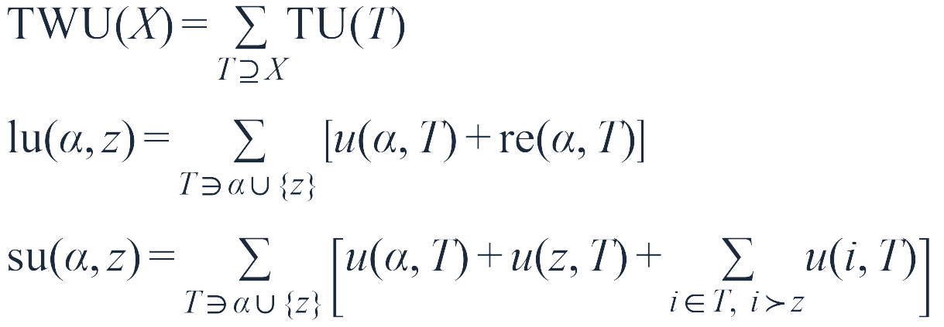
EFIM: duyệt cây tập mục với hai chặn trên lu và su
LÝ THUYẾT · EFIM
Chú thích ký hiệu
TWU(X) — tổng lợi ích các giao dịch chứa X; TWU < minUtil thì X và mọi tập chứa X không thể là HUI
TU(T) — tổng lợi ích của giao dịch T
α, z — tiền tố đang mở rộng và mục z định thêm vào
re(α,T) — lợi ích còn lại của T sau α (các mục xếp sau)
lu(α,z) — chặn trên cho mọi tập mở rộng từ α∪{z}: lu < minUtil thì loại z khỏi cây con
su(α,z) — chặn trên cho nhánh: su < minUtil thì không duyệt nhánh
Ví dụ trên 5 giao dịch ở trước, minUtil = 40: TWU(a)=65, b=61, c=96, d=58, e=88, f=30, g=38. f và g có TWU < 40 nên bị loại ngay; còn {b,c,d,e} với u = 40 là HUI duy nhất.
Năm bước: 1. Tính TWU, loại mục TWU < minUtil, sắp mục · 2. Chiếu CSDL và gộp giao dịch giống nhau · 3. Duyệt sâu; lu < minUtil → loại mục khỏi cây con · 4. su < minUtil → không duyệt nhánh · 5. Xuất mọi X có u(X) ≥ minUtil
1. Mở đầu
2. Lý thuyết
3. Thuật toán V7
4. Kết quả
5. Kiểm chứng
6. Kết luận
Notes:
EFIM chiếu cơ sở dữ liệu và gộp giao dịch giống nhau, duyệt sâu và dùng hai chặn trên lu và su để cắt tỉa. Trong dự án EFIM được cài lại bằng Python và kiểm thử với thuật toán vét cạn.

Slide 15
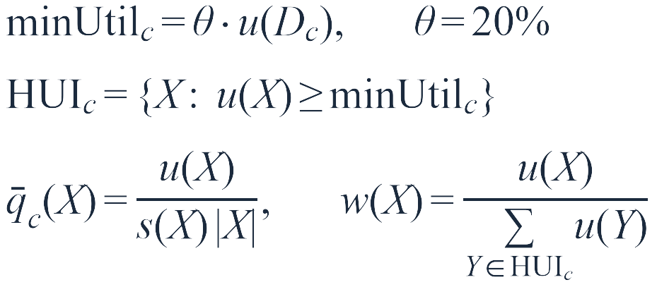
Mỗi ô có một tập HUI riêng; tập HUI là mô hình
LÝ THUYẾT · HUI THEO Ô
Chú thích ký hiệu
D_{c} — các vân tay huấn luyện của ô c
θ — tỷ lệ ngưỡng: 20% tổng lợi ích của ô
s(X) — support: số vân tay của ô chứa X
q̄_{c}(X) — cường độ trung bình mỗi mục của X trong ô: u(X) / (s(X)·|X|)
w(X) — tỷ trọng của X trong lợi ích HUI của ô
Tự nâng ngưỡng: nếu một lần chạy vượt 10 s hoặc 10 000 HUI, nhân θ với 1,25 và chạy lại (θ thực dùng trung bình 34,5%); không bao giờ giữ tập HUI bị cắt cụt.
Ví dụ (ô 351, tầng 2_1): 8 535 HUI, tổng lợi ích 65 325 144, dùng 24 trong 520 AP. Toàn mô hình rank: 3 238 416 HUI; V6 (3 mô hình): 7 332 956; V7 (5 mô hình): 12 901 551.
1. Mở đầu
2. Lý thuyết
3. Thuật toán V7
4. Kết quả
5. Kiểm chứng
6. Kết luận
Notes:
Mô hình định vị chỉ gồm HUI của từng ô (tập mục, lợi ích, support) và vị trí, tầng của ô.

Slide 16
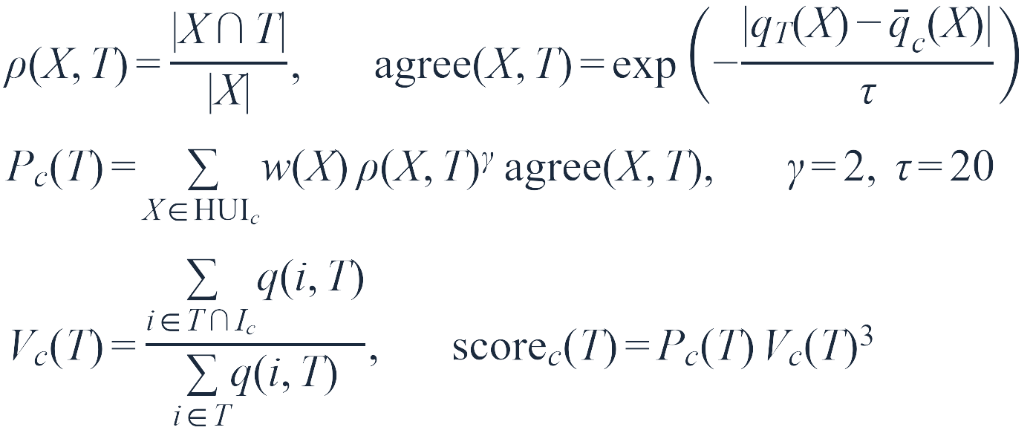
Chấm điểm khớp giữa truy vấn và HUI của từng ô
LÝ THUYẾT · ĐIỂM KHỚP
Chú thích ký hiệu
ρ(X,T) — tỷ lệ AP của X có mặt trong T (0…1)
q_{T}(X) — trung bình q(i,T) của các AP thuộc X ∩ T
agree — độ khớp cường độ: càng gần q̄ càng gần 1; τ = 20
w(X) — tỷ trọng của HUI X trong ô c
P_{c}(T) — điểm khớp mẫu (γ = 2)
I_{c} — mọi AP xuất hiện trong ít nhất một HUI của ô c
V_{c}(T) — độ phủ: phần cường độ của T được HUI của ô giải thích
score — P·V³ — hai điều kiện cùng phải đạt
P hỏi: "vân tay chứa bao nhiêu mẫu mạnh của ô, đúng cường độ?" V hỏi: "bao nhiêu phần của vân tay được ô giải thích?"
1. Mở đầu
2. Lý thuyết
3. Thuật toán V7
4. Kết quả
5. Kiểm chứng
6. Kết luận
Notes:
Hai đại lượng bổ sung nhau: P đo mức chứa các mẫu đặc trưng của ô, V đo mức vân tay được ô giải thích. Điểm ô là tích P·V³.

Slide 17
Ví dụ tính tay P và V của ô 351 với vân tay hàng 335
LÝ THUYẾT · VÍ DỤ TÍNH ĐIỂM KHỚP
Một HUI của ô 351 (trong 8 535 HUI)
Cộng lại cho cả ô
Đại lượng | Giá trị
X (WAP) | 70, 98, 99, 117, 118, 489
|X|, u(X), s(X) | 6, 7 032, 16
q̄ = u/(s·|X|) | 7 032 / (16·6) = 73,25
q của truy vấn trên X | 34, 100, 89, 45, 56, 67
q_{T}(X) = trung bình | 65,1667
ρ = |X∩T|/|X| | 6/6 = 1
agree = exp(−|q_{T} − q̄|/20) | exp(−|65,17 − 73,25| / 20) = 0,6675
w(X) = u(X)/Σu | 7 032 / 65 325 144 = 1,0765·10⁻⁴
số hạng = w·ρ²·agree | 7,19·10⁻⁵
P = Σ trên 8 535 HUI = 0,1817
Σq của truy vấn = 505; AP WAP82, WAP418, WAP486 không thuộc Ic
V = (505 − phần các AP vắng) / 505 = 0,8198
P·V³ = 0,1817 × 0,8198³ = 0,1001
Sau làm mượt (σ = 3 m): S = 0,0614
1. Mở đầu
2. Lý thuyết
3. Thuật toán V7
4. Kết quả
5. Kiểm chứng
6. Kết luận
Notes:
Một HUI đóng góp rất nhỏ (7,2·10⁻⁵); điểm P là tổng của 8 535 số hạng. Các con số được tính lại bằng mã và khớp với đặc trưng đã lưu.

Slide 18
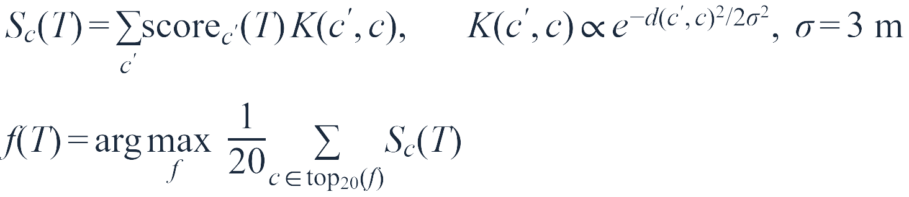
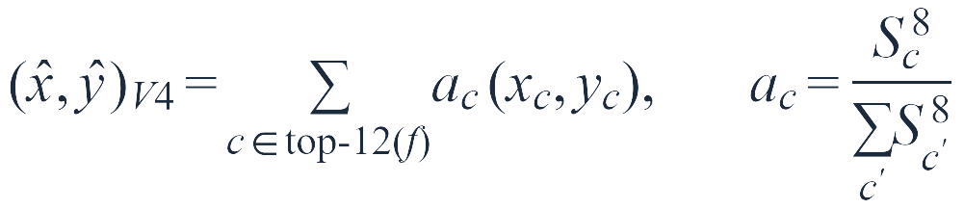
Làm mượt không gian, chọn tầng, 30 ô ứng viên và ước lượng V4
LÝ THUYẾT · LÀM MƯỢT, TẦNG, ỨNG VIÊN
K(c′,c) — nhân Gauss theo khoảng cách ô (σ = 3 m), chỉ cùng tầng, chuẩn hóa theo hàng
f(T) — tầng được chọn: trung bình S của 20 ô tốt nhất cao nhất
a_{c} — trọng số S⁸ của 12 ô tốt nhất (ước lượng V4)
Ví dụ hàng 335
Tầng dự đoán 2_1 = tầng thật (đúng). Ô có điểm cao nhất là ô 351 (S = 0,0614) nhưng cách vị trí thật 11,37 m
30 ô ứng viên: có ô cách vị trí thật chỉ 0,10 m (ô 341); ước lượng V4 sai 8,07 m
1. Mở đầu
2. Lý thuyết
3. Thuật toán V7
4. Kết quả
5. Kiểm chứng
6. Kết luận
Notes:
Điểm của ô được trải sang các ô lân cận cùng tầng; tầng là tầng có 20 ô tốt nhất trung bình cao nhất; 30 ô tốt nhất của tầng là ứng viên; V4 lấy trung bình có trọng số S⁸ của 12 ô.

Slide 19
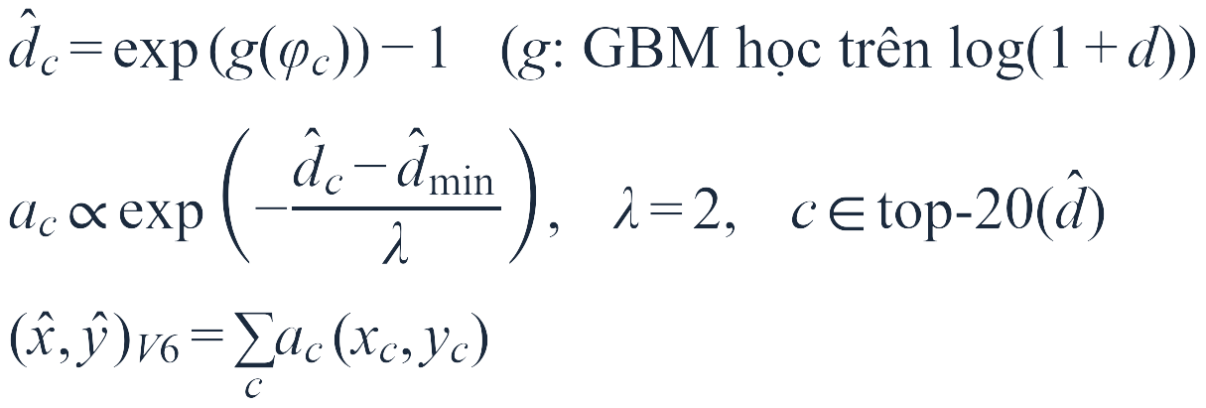
V6: bộ hồi quy dự đoán khoảng cách từng ô rồi đổi thành trọng số
LÝ THUYẾT · V6
Chú thích ký hiệu
φ_{c} — 33 đặc trưng HUI của ô ứng viên c (và dạng tương đối so với các ô khác)
g — Gradient Boosting (300 cây) dự đoán log(1+d), d = khoảng cách ô → vị trí thật
d̂_{c} — khoảng cách dự đoán của ô c
λ = 2 — nhiệt độ cố định của trọng số
top-20 — 20 ô có d̂ nhỏ nhất
Hạn chế của V6: dự đoán khoảng cách từng ô tốt chưa bảo đảm tọa độ hợp nhất tốt; trọng số theo công thức cố định (m = 20, λ = 2). Với hàng 335, V6 sai 7,99 m.
1. Mở đầu
2. Lý thuyết
3. Thuật toán V7
4. Kết quả
5. Kiểm chứng
6. Kết luận
Notes:
Bước 8 của V6 chỉ nhận đặc trưng sinh ra từ HUI. Điểm yếu là mục tiêu huấn luyện (khoảng cách từng ô) không phải mục tiêu cuối (sai số tọa độ hợp nhất).

Slide 20
03
Thuật toán V7
Chẩn đoán V6: vì sao cần V7
Các bước từ vân tay tới 6,309 m
Ví dụ trọn vẹn một vân tay thật
V7-A, V7-B, V7-C, V7-D và các thử nghiệm không giúp

Slide 21
Ứng viên đã đúng; sai số sinh ra khi xếp hạng và kết hợp
V7 · CHẨN ĐOÁN
0,59 m
ô gần nhất trong 30 ứng viên (tiên tri, dùng nhãn thật)
6,21 m
tọa độ hợp nhất của V6*
→ V7 nhắm vào cách chấm điểm và kết hợp ô, không tìm thêm ứng viên.
1. Mở đầu
2. Lý thuyết
3. Thuật toán V7
4. Kết quả
5. Kiểm chứng
6. Kết luận
Notes:
Với 19 861 vân tay có thông tin, 30 ô ứng viên chứa ô cách vị trí thật dưới 3 m ở 92,4% truy vấn, nhưng tọa độ cuối của V6 chỉ dưới 3 m ở 37%. HUI không chọn sai vùng; khâu xếp hạng và kết hợp là điểm nghẽn.

Slide 22
Hai khiếm khuyết đo lường của V6 cần tách riêng
V7 · CHẨN ĐOÁN
1. 76 vân tay không có AP nào
2. Nhiễu số học float32
Mọi ô điểm 0, vị trí là kết quả hòa điểm; sai số trung bình 180,5 m
Chiếm 10,0% tổng sai số dev (điện thoại 1: 59, 22: 14, 13: 2, 6: 1)
Gộp vào: dev V6 = 6,879 m; bỏ ra: 6,215 m
validationData có 0 vân tay như vậy → V7 báo cáo cả hai cách tính và chọn mô hình theo vân tay có thông tin
Trọng số float32 có tổng lệch ~1e-7; nhân với tọa độ Web-Mercator ~4,9·10⁶
→ tâm lệch 0,5–1 đơn vị tọa độ (≈ 0,4–0,8 m) ở hầu hết truy vấn
Ảnh hưởng lên trung bình nhỏ (6,2148 → 6,2087 m) nhưng là sai sót thật
V7 tính float64 và tọa độ tương đối so với ô số 1 (V6*: V6 sửa số học)
Vì vậy mọi bảng dev có hai cột: có thông tin (19 861) dùng để chọn mô hình, và tất cả (19 937) để so với số tham chiếu của V6.
1. Mở đầu
2. Lý thuyết
3. Thuật toán V7
4. Kết quả
5. Kiểm chứng
6. Kết luận
Notes:
76 vân tay huấn luyện không nghe thấy AP nào chiếm 10% tổng sai số dev; trọng số float32 nhân tọa độ cỡ 4,9 triệu tạo nhiễu 0,5–1 đơn vị tọa độ. V7 báo cáo hai cách tính và dùng float64.

Slide 23
Sơ đồ V7: tám bước từ vân tay tới tọa độ
V7 · TỔNG QUAN
Bước 1
Bước 2
Bước 3
Bước 4
EFIM theo ô, 5 góc nhìn
Điểm khớp HUI → tầng
30 ô ứng viên
Đặc trưng bằng chứng HUI
rank, rank-L3, abs (V6) + rel, abs-L3 (V7): 12,9 triệu HUI
P·V³, làm mượt σ = 3 m; tầng theo 20 ô tốt nhất
30 ô điểm cao nhất của tầng đã chọn
33 cột V6 + 8 cột mỗi mô hình mới = 49 cột
Bước 5
Bước 6
Bước 7
Bước 8
Đặc trưng tương đối
Bộ chấm điểm dùng chung
softmax → tọa độ
Học bằng sai số mét
x−max, min-max, hạng; log có dấu; z-score
MLP 32/16 + nhánh gộp 30 ô → s_{i} (7 360 tham số)
w_{i} = softmax(s); (x̂, ŷ) = Σ w_{i}·tâm ô_{i}
L = trung bình g·d(ĉ, c); Adam; tập hợp chéo 5 thành viên
giữ nguyên từ V6
mới hoặc thay đổi ở V7
HUIM vẫn là lõi: ứng viên, tầng và mọi đặc trưng đều sinh từ HUI do EFIM khai thác.
1. Mở đầu
2. Lý thuyết
3. Thuật toán V7
4. Kết quả
5. Kiểm chứng
6. Kết luận
Notes:
Teal là phần giữ nguyên từ V6, rust là phần mới của V7. Bước 1 đến 3 là HUIM như V6; bước 4 đến 8 là bằng chứng HUI và bộ chấm điểm học trực tiếp.

Slide 24
Năm góc nhìn HUI: V6 dùng 3, V7 thêm 2
V7 · BƯỚC 1
Góc nhìn | Lợi ích nội | Mục | Số HUI (mô hình cuối) | Dùng ở
rank | thứ hạng cường độ | AP | 3 238 416 | V6
rank-L3 | rank, mục = (AP, mức 1–3) | AP × 3 mức | 1 031 786 | V6
abs | cường độ tuyệt đối | AP | 3 062 754 | V6
rel | cường độ so với AP mạnh nhất (W = 40 dB) | AP | 3 197 333 | V7 mới
abs-L3 | abs, mục = (AP, mức 1–3) | AP × 3 mức | 2 371 262 | V7 mới
Tổng V6 / V7 |  |  | 7 332 956 / 12 901 551
Khai thác: θ = 20% tổng lợi ích của ô, cùng cơ chế tự nâng ngưỡng như V6; mỗi fold dev có 5 mô hình riêng chỉ đào trên các điện thoại khác.
Kích thước: tệp mô hình 2,52 → 4,14 GB RAM sau khi nạp (V6 → V7); 74,3 MB so với 43,0 MB trên đĩa.
1. Mở đầu
2. Lý thuyết
3. Thuật toán V7
4. Kết quả
5. Kiểm chứng
6. Kết luận
Notes:
Mỗi góc nhìn là một lần khai thác EFIM riêng trên lợi ích nội khác nhau. Góc nhìn rel bất biến với độ lệch thu của điện thoại; abs-L3 dùng cặp (AP, mức cường độ).

Slide 25
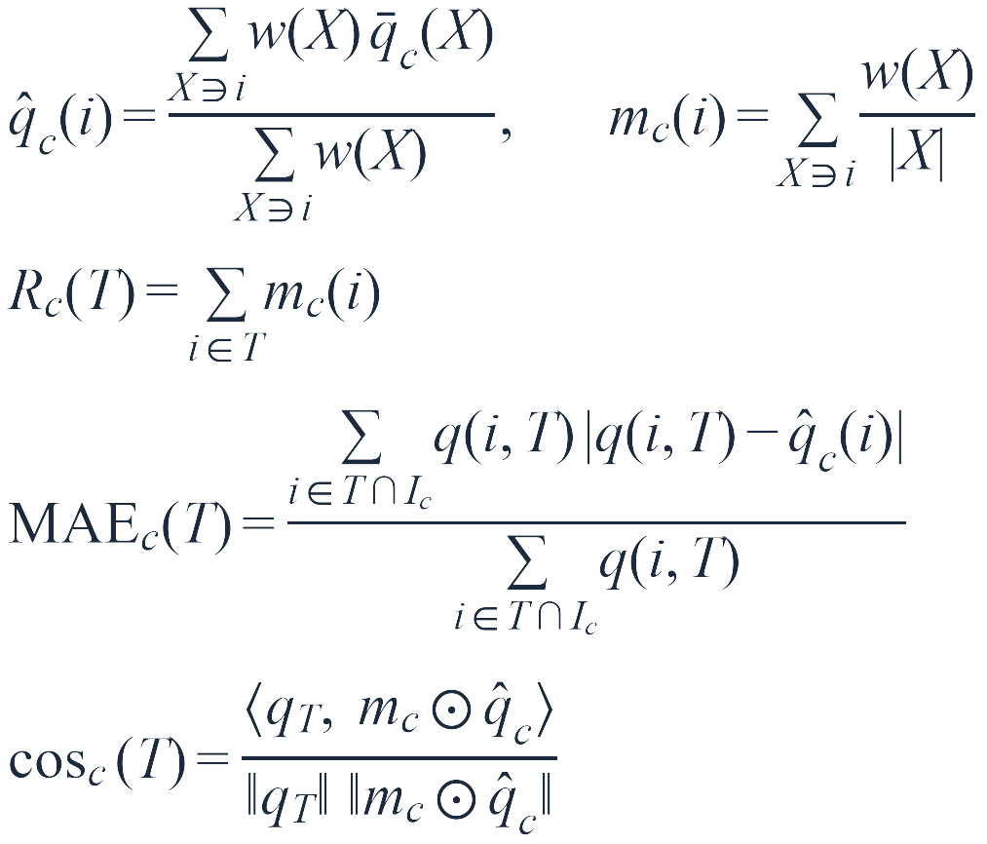
Bước 4: đặc trưng bằng chứng HUI của từng ô ứng viên (49 cột)
V7 · BƯỚC 4
q̂_{c}(i) — cường độ ước lượng của AP i trong ô c, suy ra từ HUI
m_{c}(i) — khối lượng HUI mà AP i mang trong ô c (tổng = 1)
R_{c} — độ phủ ngược: phần khối lượng HUI của ô có mặt trong truy vấn
MAE, cos — độ sai lệch và góc giữa cường độ truy vấn và hồ sơ cường độ của ô
33 cột của V6
+ 8 cột mỗi mô hình mới
P (γ = 2, 1), V, R, điểm tương đối, hạng, log S, d_est, d_top1, mật độ ô, số AP; cùng bộ cho mô hình L3 và abs; hồ sơ cường độ: MAE, corr, cos, khối lượng AP mạnh nhất.
P, V, R, điểm tương đối, hạng, MAE, corr, cos cho rel và abs-L3: 33 + 8 + 8 = 49 cột.
1. Mở đầu
2. Lý thuyết
3. Thuật toán V7
4. Kết quả
5. Kiểm chứng
6. Kết luận
Notes:
Mọi cột đều tính từ HUI của ô và từ chính vân tay truy vấn khớp với HUI. V6 có 33 cột; mỗi mô hình bổ sung thêm 8 cột.

Slide 26
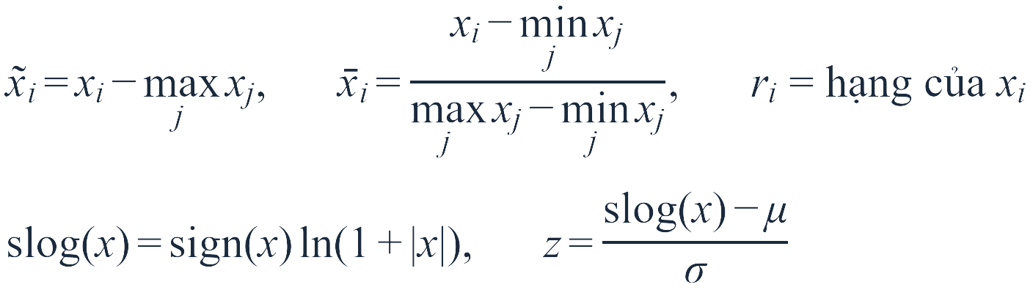
Bước 5: đặc trưng tương đối giữa các ô của cùng truy vấn
V7 · BƯỚC 5
Chú thích ký hiệu
x_{i} — một đặc trưng của ứng viên i (ví dụ điểm S)
x̃_{i} — hiệu với giá trị lớn nhất trong 30 ứng viên
x̄_{i} — min-max trong truy vấn, nằm trong [0, 1]
r_{i} — hạng của x_{i} trong truy vấn (0 = lớn nhất)
slog — log có dấu, nén đuôi dài
μ, σ — trung bình và độ lệch chuẩn trên tập huấn luyện
Ví dụ hàng 335: đặc trưng S của 4 ô đầu (max = 0,0614, min = 0,0066 trong 30 ô)
Vì sao tương đối
Ô | x = S | x − max | min-max | hạng
ô 351 | 0,0614 | 0,0000 | 1,000 | 0
ô 348 | 0,0591 | -0,0023 | 0,958 | 1
ô 337 | 0,0579 | -0,0034 | 0,937 | 2
ô 344 | 0,0573 | -0,0041 | 0,925 | 3
Điểm tuyệt đối thay đổi theo vân tay; điều quan trọng là ô này tốt hơn các ô khác bao nhiêu
4 phép biến đổi nhân số cột lên 4 lần: 49 × 4 = 196 đầu vào
1. Mở đầu
2. Lý thuyết
3. Thuật toán V7
4. Kết quả
5. Kiểm chứng
6. Kết luận

Slide 27
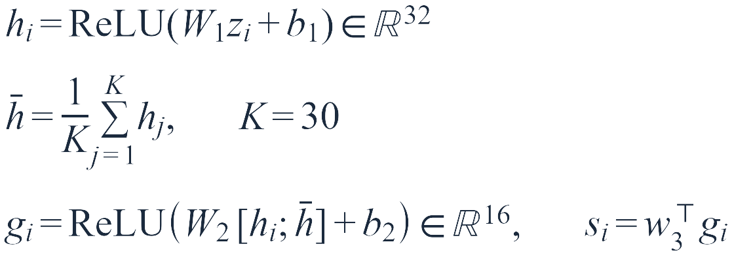
Bước 6: bộ chấm điểm dùng chung cho 30 ô ứng viên
V7 · BƯỚC 6
Chú thích ký hiệu
z_{i} — 196 đặc trưng đã chuẩn hóa của ứng viên i
W₁, b₁ — lớp ẩn 1: 196 → 32 (6 304 tham số)
h̄ — trung bình h trên 30 ứng viên: cho ô i biết các ô còn lại
W₂, b₂ — lớp ẩn 2: 64 → 16 (1 040 tham số)
w₃ — 16 trọng số cuối → điểm s_{i} (16 tham số)
z_{i}
(196 số)
ReLU(W₁z+b₁)
h_{i} (32)
[h_{i} ; h̄]
(64)
ReLU(W₂·+b₂)
g_{i} (16)
s_{i} = w₃ᵀg_{i}
(1 số)
Tổng 7 360 tham số (V7-B: 5 312)
lặp cho cả 30 ứng viên; h̄ = trung bình các h_j
1. Mở đầu
2. Lý thuyết
3. Thuật toán V7
4. Kết quả
5. Kiểm chứng
6. Kết luận
Notes:
Cùng một bộ tham số được dùng cho mọi ứng viên; nhánh gộp cho phép điểm của ô phụ thuộc các ô khác của cùng truy vấn. Tổng 7 360 tham số.

Slide 28
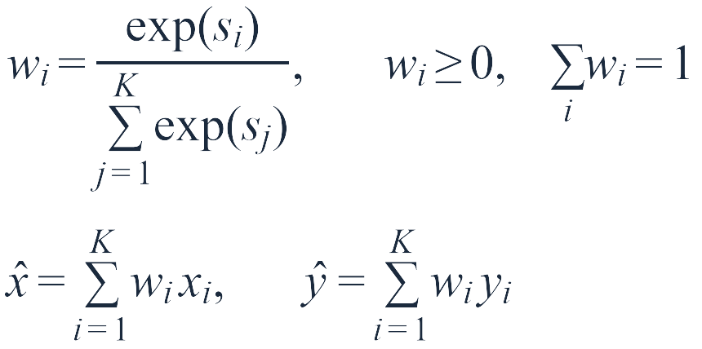
Bước 7: softmax đổi điểm thành trọng số, rồi thành tọa độ
V7 · BƯỚC 7
Chú thích ký hiệu
s_{i} — điểm của ô ứng viên i (đầu ra bộ chấm điểm)
w_{i} — trọng số: không âm, tổng bằng 1 (softmax)
K = 30 — số ứng viên
(x_{i}, y_{i}) — tâm của ô ứng viên i
(x̂, ŷ) — tọa độ dự đoán: nằm trong bao lồi của 30 tâm ô
Ví dụ hàng 335, V7: 6 ô có trọng số lớn nhất (Δ = tâm ô − vị trí thật, đơn vị tọa độ)
Tính đủ 30 ô
Ô | w | Δx | Δy | w·Δx | w·Δy
ô 344 | 0,2680 | 3,02 | 5,67 | 0,809 | 1,521
ô 351 | 0,2284 | -8,90 | 11,87 | -2,033 | 2,711
ô 342 | 0,1325 | 4,98 | -1,28 | 0,660 | -0,170
ô 338 | 0,0858 | -1,94 | 8,02 | -0,166 | 0,688
ô 365 | 0,0855 | -1,33 | -6,80 | -0,114 | -0,582
ô 337 | 0,0382 | 3,76 | 7,01 | 0,144 | 0,268
Σ w = 1,000000
Σ w·Δx = -0,99923
Σ w·Δy = 5,96774
Slide ví dụ sau tính đủ 30 ô
1. Mở đầu
2. Lý thuyết
3. Thuật toán V7
4. Kết quả
5. Kiểm chứng
6. Kết luận

Slide 29
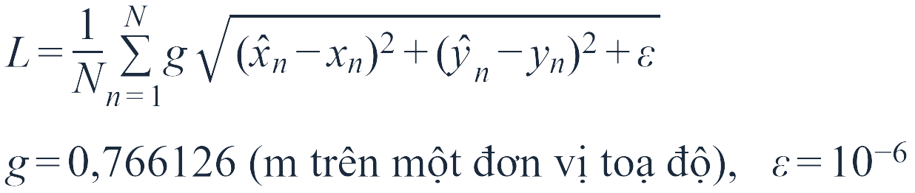
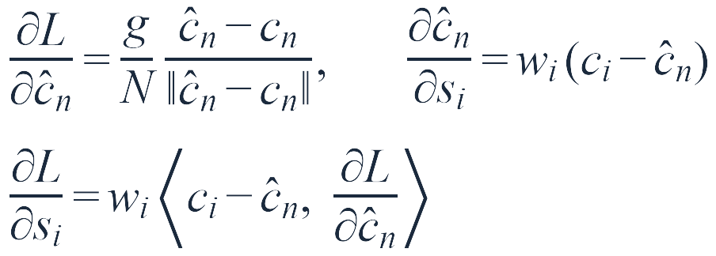
Bước 8: học bằng chính sai số tọa độ tính bằng mét
V7 · BƯỚC 8
Chú thích ký hiệu
L — hàm mất mát: sai số tọa độ hợp nhất trung bình (m)
ĉ_{n}, c_{n} — tọa độ dự đoán và tọa độ thật của vân tay n
g — hệ số mét 0,766126
ε = 10⁻⁶ — hằng nhỏ để đạo hàm xác định tại 0
∂L/∂ĉ — gradient theo tọa độ ước lượng: vector đơn vị hướng từ vị trí thật tới ước lượng, nhân g/N
∂ĉ/∂s_{i} — = w_{i}(c_{i} − ĉ) (đạo hàm của softmax)
∂L/∂s_{i} — ô nằm ở phía "đúng" của ĉ được tăng điểm
Huấn luyện
Adam (lr 5·10⁻⁴, weight decay 10⁻³), batch 256, tối đa 30 epoch, dừng sớm (kiên nhẫn 8); gradient viết tay bằng NumPy, kiểm bằng sai phân hữu hạn (sai lệch tương đối 5·10⁻⁸)
Mất mát là chính chỉ số cần giảm; không có bước đổi khoảng cách thành trọng số bằng công thức cố định như V6
1. Mở đầu
2. Lý thuyết
3. Thuật toán V7
4. Kết quả
5. Kiểm chứng
6. Kết luận

Slide 30
Tập hợp chéo theo điện thoại: fold đánh giá không bao giờ bị thấy
V7 · GIAO THỨC HUẤN LUYỆN
Ví dụ: fold đánh giá k = 3
fold 1
fold 2
fold 3
fold 4
fold 5
fold 6
Cache có nguồn gốc
thành viên 1
dừng sớm
huấn luyện
đánh giá
huấn luyện
huấn luyện
huấn luyện
Mỗi cache ghi SHA-256 của trainingData.csv, băm chỉ số hàng huấn luyện/đánh giá, mã, seed, cấu hình; từ chối cache không khớp.
thành viên 2
huấn luyện
dừng sớm
đánh giá
huấn luyện
huấn luyện
huấn luyện
thành viên 3
huấn luyện
huấn luyện
đánh giá
dừng sớm
huấn luyện
huấn luyện
thành viên 4
huấn luyện
huấn luyện
đánh giá
huấn luyện
dừng sớm
huấn luyện
thành viên 5
huấn luyện
huấn luyện
đánh giá
huấn luyện
huấn luyện
dừng sớm
Fold = GroupKFold theo PHONEID (16 điện thoại huấn luyện): không điện thoại nào có mặt ở hai phía của một fold
Mô hình HUI của đặc trưng fold k chỉ đào trên các điện thoại khác; bộ chấm điểm cũng chỉ huấn luyện và dừng sớm trên các fold khác
Điểm s của 5 thành viên được trung bình rồi mới softmax
Rò rỉ gián tiếp (mô hình HUI Mj của fold huấn luyện đã đọc vân tay fold k): đo bằng giao thức chặt, chênh lệch −0,0035 m
1. Mở đầu
2. Lý thuyết
3. Thuật toán V7
4. Kết quả
5. Kiểm chứng
6. Kết luận
Notes:
Sáu fold theo điện thoại. Với fold đánh giá k, năm thành viên: thành viên i dừng sớm trên một fold huấn luyện i và huấn luyện trên bốn fold còn lại. Điểm s trung bình rồi softmax.

Slide 31
Vân tay hàng 335: bằng chứng HUI của các ô ứng viên hàng đầu
V7 · VÍ DỤ TRỌN VẸN (1)
Hạng HUI | Ô | S/S₁ | P | V | R | cách vị trí thật (m) | w V6 | w V7
1 | 351 | 1,000 | 0,1817 | 0,820 | 0,528 | 11,37 | 0,1849 | 0,2284
2 | 348 | 0,963 | 0,0645 | 0,707 | 0,330 | 9,85 | 0,1504 | 0,0098
3 | 337 | 0,944 | 0,0945 | 0,974 | 0,352 | 6,10 | 0,0472 | 0,0382
4 | 344 | 0,933 | 0,0746 | 0,798 | 0,317 | 4,92 | 0,1125 | 0,2680
5 | 347 | 0,915 | 0,1124 | 0,820 | 0,411 | 13,69 | 0,0365 | 0,0315
6 | 335 | 0,904 | 0,0919 | 0,798 | 0,357 | 9,06 | 0,0454 | 0,0084
7 | 916 | 0,892 | 0,1070 | 0,820 | 0,372 | 8,69 | 0,0661 | 0,0161
8 | 343 | 0,874 | 0,1404 | 0,820 | 0,399 | 5,55 | 0,0056 | 0,0255
Vị trí thật: tầng 2_1 (dự đoán đúng), điện thoại 13. Ô hạng 1 (351) cách 11,37 m; V4 (trung bình 12 ô) sai 8,07 m.
V6 dồn trọng số vào các ô xa (351, 348, 352: tổng 45%); V7 chuyển trọng số tới ô gần hơn (344, 342, 338, 365).
1. Mở đầu
2. Lý thuyết
3. Thuật toán V7
4. Kết quả
5. Kiểm chứng
6. Kết luận
Notes:
Hàng 335 có sai số V7 đúng bằng trung vị của tập kiểm tra (4,6357 m) và đúng tầng; chọn theo quy tắc khách quan, không chọn ví dụ đẹp. Ô điểm HUI cao nhất cách vị trí thật 11,4 m.

Slide 32
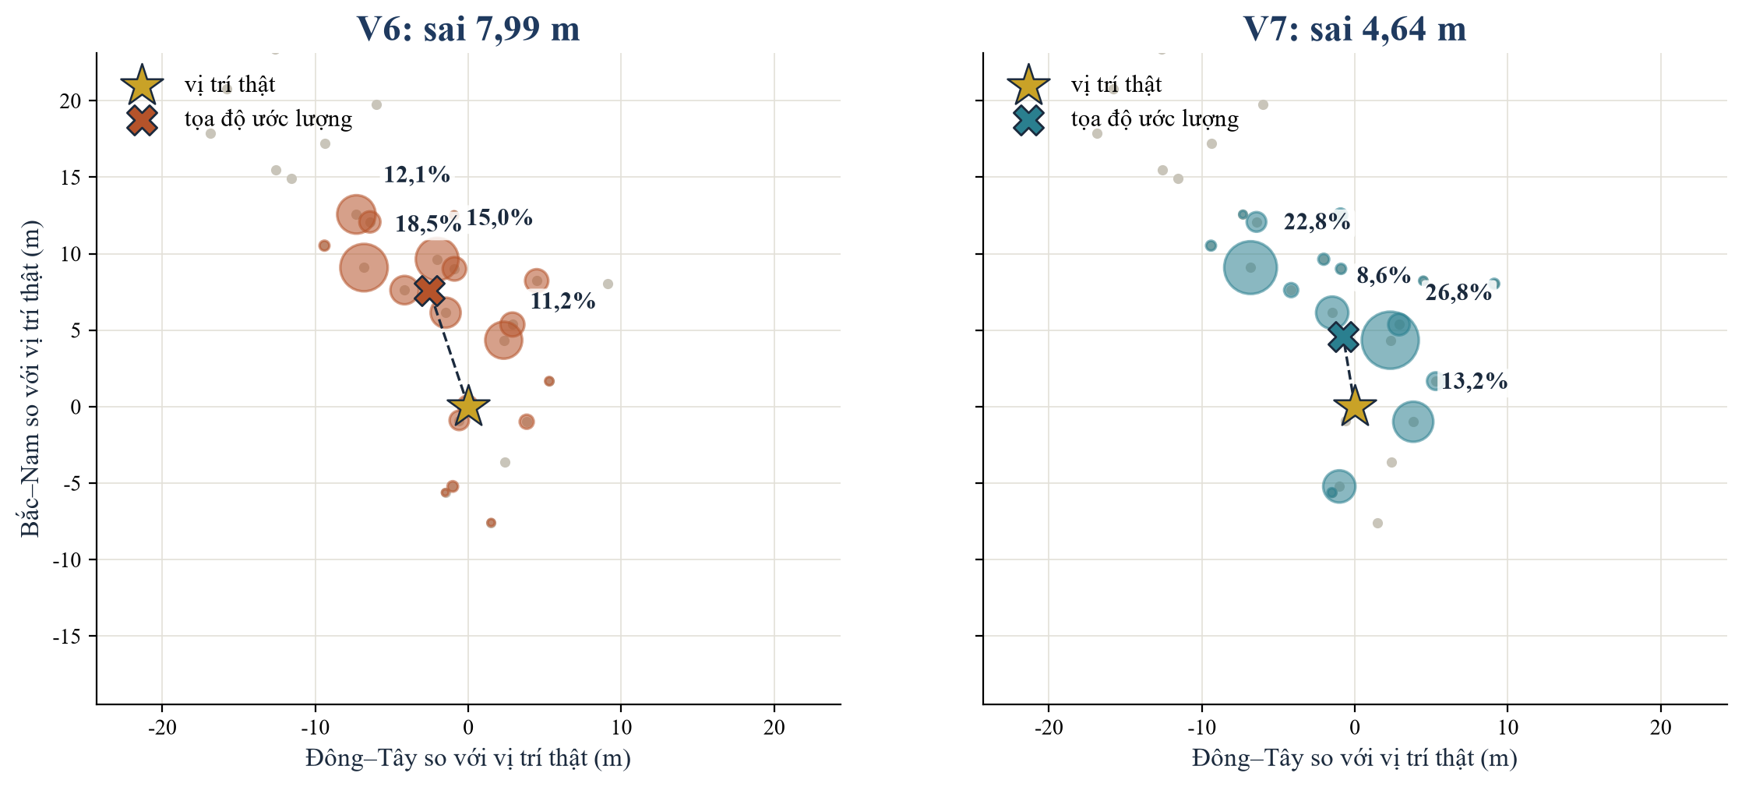
Trọng số V6 và V7 trên cùng 30 ô ứng viên của hàng 335
V7 · VÍ DỤ TRỌN VẸN (2)
1. Mở đầu
2. Lý thuyết
3. Thuật toán V7
4. Kết quả
5. Kiểm chứng
6. Kết luận
Notes:
Bong bóng là ô ứng viên, diện tích tỷ lệ với trọng số. Sao vàng là vị trí thật; dấu X là tọa độ ước lượng. V7 đặt trọng số lớn hơn vào các ô gần vị trí thật hơn.

Slide 33
Tính tay (x̂ − x, ŷ − y) và sai số của V6 và V7 cho hàng 335
V7 · VÍ DỤ TRỌN VẸN (3)
Ô | Δx | Δy | w V6 | w V7
ô 344 | 3,019 | 5,674 | 0,1125 | 0,2680
ô 351 | -8,902 | 11,869 | 0,1849 | 0,2284
ô 348 | -2,660 | 12,582 | 0,1504 | 0,0098
ô 342 | 4,980 | -1,280 | 0,0163 | 0,1325
ô 352 | -9,553 | 16,406 | 0,1215 | 0,0046
ô 338 | -1,936 | 8,023 | 0,0743 | 0,0858
ô 365 | -1,331 | -6,802 | 0,0091 | 0,0855
23 ô còn lại |  |  | 0,3312 | 0,1855
Cộng đủ 30 ô
 | V6* | V7
Σ w | 1,000000 | 1,000000
Σ w·Δx | -3,30945 | -0,99923
Σ w·Δy | 9,89526 | 5,96774
√(…) (đơn vị toạ độ) | 10,43401 | 6,05081
Sai số = 0,766126 × √(…)
V6*: 0,766126 × 10,43401 = 7,9938 m V7: 0,766126 × 6,05081 = 4,6357 m
V7 giảm 3,36 m (42%) trên vân tay này; 30 ô, 30 trọng số và sai số lưu trong tệp khớp đến 6 chữ số
1. Mở đầu
2. Lý thuyết
3. Thuật toán V7
4. Kết quả
5. Kiểm chứng
6. Kết luận
Notes:
Lấy Δ = tâm ô trừ vị trí thật rồi cộng w·Δ trên cả 30 ô: ra x̂−x, ŷ−y; nhân với g sau khi lấy căn tổng bình phương. Kết quả khớp tệp dự đoán và ô Excel Vi_du_mot_truy_van.

Slide 34
Từ 6,861 m xuống 6,309 m: đóng góp của từng bước
V7 · TỪ BƯỚC NÀO RA BAO NHIÊU MÉT
Thay đổi so với bước trước (m)
Bước | Test | Dev
V7-B | −0,431 | −0,279
+ rel | −0,038 | −0,195
+ abs-L3 | −0,083 | −0,034
Tổng | −0,552 | −0,507
Chỉ khối rel (−0,195 m dev, tốt hơn ở 6/6 fold) và bộ chấm điểm trực tiếp có ý nghĩa thống kê rõ; abs-L3 nhỏ (KTC cặp chứa 0).
1. Mở đầu
2. Lý thuyết
3. Thuật toán V7
4. Kết quả
5. Kiểm chứng
6. Kết luận
Notes:
Bộ chấm điểm trực tiếp giảm nhiều nhất (0,43 m trên test); mô hình HUI rel giảm thêm 0,04 m; abs-L3 thêm 0,08 m. Trên dev các mức giảm là 0,28; 0,19 và 0,03 m.

Slide 35
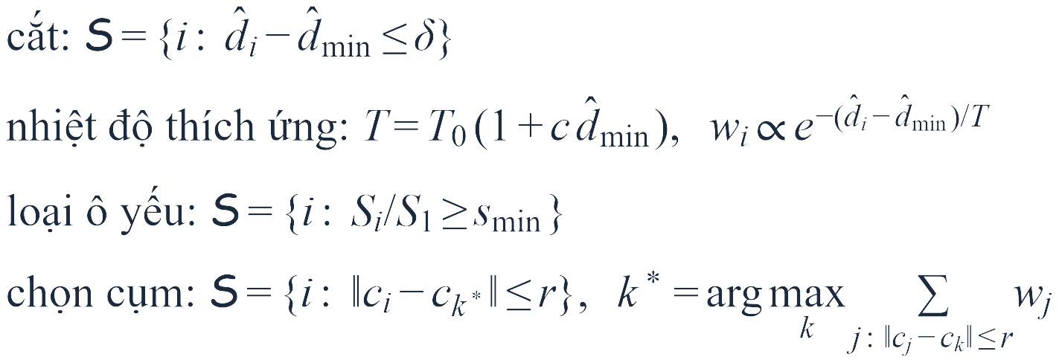
V7-A: đổi quy tắc hợp nhất ô; giảm rất ít và không bền
V7-A · HỢP NHẤT THÍCH ỨNG
Chú thích ký hiệu
Kết quả
d̂_{i} — khoảng cách dự đoán của ô i (từ bộ xếp hạng V6)
δ, s_{min}, r — ngưỡng cắt, ngưỡng điểm tương đối, bán kính cụm (m)
T₀, c — nhiệt độ gốc và hệ số tăng theo d̂_{min}
S_{i}/S₁ — điểm HUI tương đối của ô i
Quy tắc tốt nhất (nhiệt độ thích ứng) giảm 0,027 m trên dev khi chọn tham số lồng nhau
Trên test: 6,8862 m so với V6 tái tạo 6,8614 m: tệ hơn 0,025 m
KTC cặp cả hai chiều chứa 0
Kết luận: cách hợp nhất không phải điểm nghẽn; cần học lại cách chấm điểm (V7-B)
Quy tắc (dev, chọn lồng nhau) | TB (m) | Chênh
V6* (m = 20, T = 2) | 6,2087 | —
lưới (m, T) | 6,2056 | −0,0032
cắt theo chênh lệch | 6,2216 | +0,0129
nhiệt độ thích ứng | 6,1813 | −0,0274
loại ô điểm thấp | 6,2078 | −0,0010
chọn cụm | 6,2082 | −0,0006
1. Mở đầu
2. Lý thuyết
3. Thuật toán V7
4. Kết quả
5. Kiểm chứng
6. Kết luận

Slide 36
V7-C: thêm hai góc nhìn HUI, rel và abs mức-3
V7-C · BẰNG CHỨNG HUI MỚI
Vì sao rel
Dev out-of-fold | TB (m) | Chênh [KTC 95% cặp] | Fold tốt hơn
V7-B (chỉ đặc trưng V6) | 5,9301 | — | —
+ HUI rel (V7-C1) | 5,7353 | −0,195 [−0,283; −0,106] | 6/6
+ HUI abs-L3 (V7-C2) | 5,7017 | −0,034 [−0,087; +0,054] | 4/6
Điện thoại khác nhau đọc RSSI lệch một hằng số
rank và rel không đổi khi mọi AP lệch đều; abs đổi (ví dụ WAP098: 49 → 39 khi thấp hơn 10 dB)
rel giữ mức chênh lệch giữa các AP, rank chỉ giữ thứ tự
Trên tập kiểm tra
Bằng chứng thêm vào mỗi ứng viên
Mô hình | TB (m)
V6 (tái tạo) | 6,8614
V7-B | 6,4303
V7-C1 (+ rel) | 6,3925
V7-C2 (+ rel + abs-L3) | 6,3093
P, V, R, điểm tương đối, hạng, MAE, corr, cos tính từ HUI của mô hình mới (8 cột)
abs-L3 coi mỗi (AP, mức cường độ) là một mục: mẫu chi tiết hơn
1. Mở đầu
2. Lý thuyết
3. Thuật toán V7
4. Kết quả
5. Kiểm chứng
6. Kết luận
Notes:
Góc nhìn rel không đổi khi điện thoại đọc lệch đều; ví dụ trước cho thấy abs đổi khi lệch 10 dB còn rank và rel không đổi. Thêm rel giảm 0,195 m (6/6 fold); thêm abs-L3 giảm thêm 0,034 m.

Slide 37
Kết quả âm: bốn hướng không cải thiện (ghi trung thực)
V7 · CÁC THỬ NGHIỆM KHÔNG GIÚP
Thử nghiệm | Sai số dev (m) | Kết luận
Đặc trưng bù lệch thiết bị (13 cột) | 5,994 so với V7-B 5,930 | tệ hơn (+0,063 m): quá khớp theo điện thoại huấn luyện
Đồng thuận không gian giữa các mô hình HUI (15 cột) | 5,729 so với 5,735 | −0,006 m: không có ý nghĩa
Trộn trọng số V7-C2 với trọng số GBM của V6 (chọn lồng nhau) | 5,706 so với 5,702 | không tốt hơn V7-C2 thuần
Mất mát phụ listwise (aux 0,3, thăm dò 1 thành viên) | 6,011 so với 5,980 | tệ hơn
Hợp nhất thích ứng V7-A (trên test) | 6,886 so với 6,861 | tệ hơn 0,020 m: không bền
Các hướng IDF và thông tin tương hỗ đã thất bại ở V6 không được lặp lại. Mọi kết quả âm đều có nhật ký trong results/logs/v7_explore và BAOCAO_V7/so_lieu/logs.
1. Mở đầu
2. Lý thuyết
3. Thuật toán V7
4. Kết quả
5. Kiểm chứng
6. Kết luận
Notes:
Bù lệch thiết bị làm tệ đi vì bộ chấm điểm học đặc trưng có dấu đặc thù của điện thoại huấn luyện; đồng thuận không gian không có lợi; trộn với GBM và mất mát phụ listwise không giúp.

Slide 38
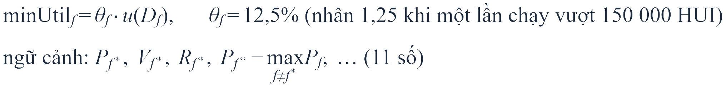
V7-D: HUI cấp tầng làm ngữ cảnh; kết quả trung tính
V7-D · HUI PHÂN CẤP
Chú thích ký hiệu
Vì sao giữ V7-C2
θ_{f} — ngưỡng của mô hình cấp tầng: 12,5% tổng lợi ích của tầng
P, V, R — điểm khớp, độ phủ, độ phủ ngược tính trên HUI của tầng
f* — tầng được chọn của truy vấn
11 số — gắn vào mọi ứng viên của truy vấn
Tiêu chí chọn: sai số dev thấp hơn và tốt hơn ở ít nhất 4/6 fold (nêu trước khi chấm V7-D trên test)
V7-D chỉ tốt hơn V7-C2 ở 3/6 fold, tệ hơn 0,014 m trên test
Lần đào đầu dùng giới hạn đồng hồ 600 s cho mô hình khác nhau theo tải máy (22–124 nghìn HUI) → bỏ, dùng chính sách chỉ dựa trên số HUI
 | V7-C2 | V7-D | Chênh
Dev, có thông tin | 5,7017 | 5,6884 | −0,013; tốt hơn 3/6 fold
Dev, tất cả | 6,3006 | 6,2865
Test | 6,3093 | 6,3236 | +0,014
Mô hình cấp tầng thưa và không ổn định: số HUI 4 845 đến 67 839 giữa các mô hình, 1–3 tầng không có HUI nào ở 12,5%; HUI theo ô vẫn quyết định ứng viên.
1. Mở đầu
2. Lý thuyết
3. Thuật toán V7
4. Kết quả
5. Kiểm chứng
6. Kết luận

Slide 39
04
Kết quả
Dev out-of-fold và tập kiểm tra
Phân bố sai số, tầng, điện thoại, hình học
Cắt bỏ thành phần và chi phí

Slide 40
Dev: V7-C2 giảm 0,507 m so với V6* (KTC chặn trên −0,26 m)
KẾT QUẢ · DEV OUT-OF-FOLD
Mô hình | Có thông tin | Chênh vs V6* [KTC 95%] | Tất cả | Trung vị | P75 | P90
V4 | 7,039 | +0,830 [+0,70; +0,96] | 7,677 | 4,954 | 9,16 | 15,18
V5 (tái tạo) | 6,449 | +0,240 [+0,13; +0,36] | 7,100 | 4,374 | 8,10 | 13,86
V6 (float32) | 6,215 | +0,006 [−0,00; +0,01] | 6,879 | 4,121 | 7,84 | 13,31
V6* (float64) | 6,209 | — | 6,873 | 4,114 | 7,86 | 13,38
V7-A hợp nhất thích ứng | 6,181 | −0,027 [−0,09; +0,01] | 6,821 | 4,143 | 8,02 | 13,65
V7-B tối ưu trực tiếp | 5,930 | −0,279 [−0,46; −0,11] | 6,536 | 4,122 | 7,88 | 12,79
V7-C1 + HUI rel | 5,735 | −0,473 [−0,69; −0,27] | 6,338 | 3,948 | 7,57 | 12,61
V7-C2 + HUI abs-L3 (chọn) | 5,702 | −0,507 [−0,73; −0,26] | 6,301 | 3,894 | 7,49 | 12,62
V7-D + HUI cấp tầng | 5,688 | −0,520 [−0,75; −0,29] | 6,286 | 3,906 | 7,45 | 12,59
V7-C + bù lệch thiết bị | 5,994 | −0,215 [−0,40; −0,05] | 6,601 | 4,107 | 7,83 | 13,00
Độ chính xác tầng dev 84,15%, tòa 99,99% ở mọi dòng (cùng quy tắc chọn tầng). KTC: bootstrap 4 000 lần lấy mẫu lại cả điện thoại (16 cụm).
1. Mở đầu
2. Lý thuyết
3. Thuật toán V7
4. Kết quả
5. Kiểm chứng
6. Kết luận
Notes:
Sai số trung bình (m) trên 19 861 vân tay có thông tin và trên cả 19 937 vân tay; khoảng tin cậy 95% của chênh lệch cặp theo cụm điện thoại.

Slide 41
Test: V7-C2 đạt 6,309 m, thấp hơn V6 0,557 m
KẾT QUẢ · TẬP KIỂM TRA
Mô hình | TB (m) | KTC 95% | Chênh vs V6 [KTC cặp] | Trung vị | P75 | P90 | P95
V4 (lưu) | 8,059 | [7,00; 9,59] | +1,193 [+0,95; +1,40] | 6,151 | 10,72 | 16,95 | 20,91
V5 (lưu) | 7,178 | [6,25; 8,56] | +0,312 [+0,17; +0,51] | 5,392 | 9,49 | 14,31 | 19,53
V6 (lưu) | 6,866 | [5,96; 8,21] | — | 5,140 | 8,94 | 14,02 | 18,42
V6 (tái tạo) | 6,861 | [5,95; 8,20] | −0,004 [−0,04; +0,02] | 5,044 | 8,88 | 14,10 | 18,96
V7-A hợp nhất thích ứng | 6,886 | [5,97; 8,23] | +0,020 [−0,03; +0,08] | 5,007 | 9,04 | 14,34 | 19,13
V7-B tối ưu trực tiếp | 6,430 | [5,76; 7,42] | −0,436 [−0,84; −0,10] | 4,890 | 8,54 | 13,06 | 16,49
V7-C1 + HUI rel | 6,393 | [5,70; 7,37] | −0,473 [−0,94; −0,05] | 4,763 | 8,56 | 12,97 | 16,55
V7-C2 + HUI abs-L3 (chọn theo dev) | 6,309 | [5,65; 7,21] | −0,557 [−1,10; −0,15] | 4,636 | 8,61 | 12,85 | 15,57
V7-D + HUI cấp tầng | 6,324 | [5,65; 7,24] | −0,542 [−1,08; −0,12] | 4,660 | 8,57 | 12,83 | 15,88
Đúng tòa 99,91%, đúng tầng 80,38% ở mọi dòng. V7-C2 tốt hơn V6 trong 99,5% số lần lấy mẫu lại điện thoại (11 cụm). Mục tiêu dưới 6 m: chưa đạt.
1. Mở đầu
2. Lý thuyết
3. Thuật toán V7
4. Kết quả
5. Kiểm chứng
6. Kết luận
Notes:
Mỗi biến thể được chấm đúng một lần trên validationData, kể cả biến thể không được chọn. Tập này đã được dùng nhiều lần từ V1 đến V6 nên là chỉ báo, không phải ước lượng độc lập.

Slide 42
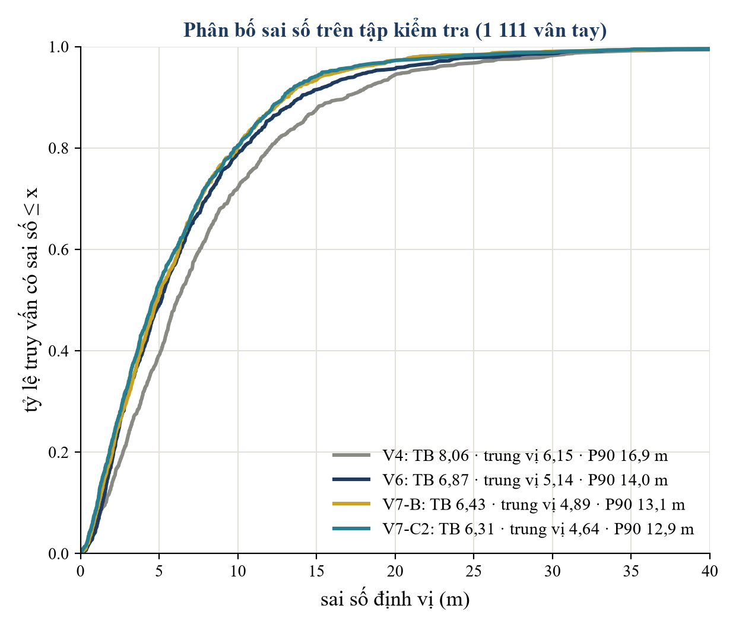
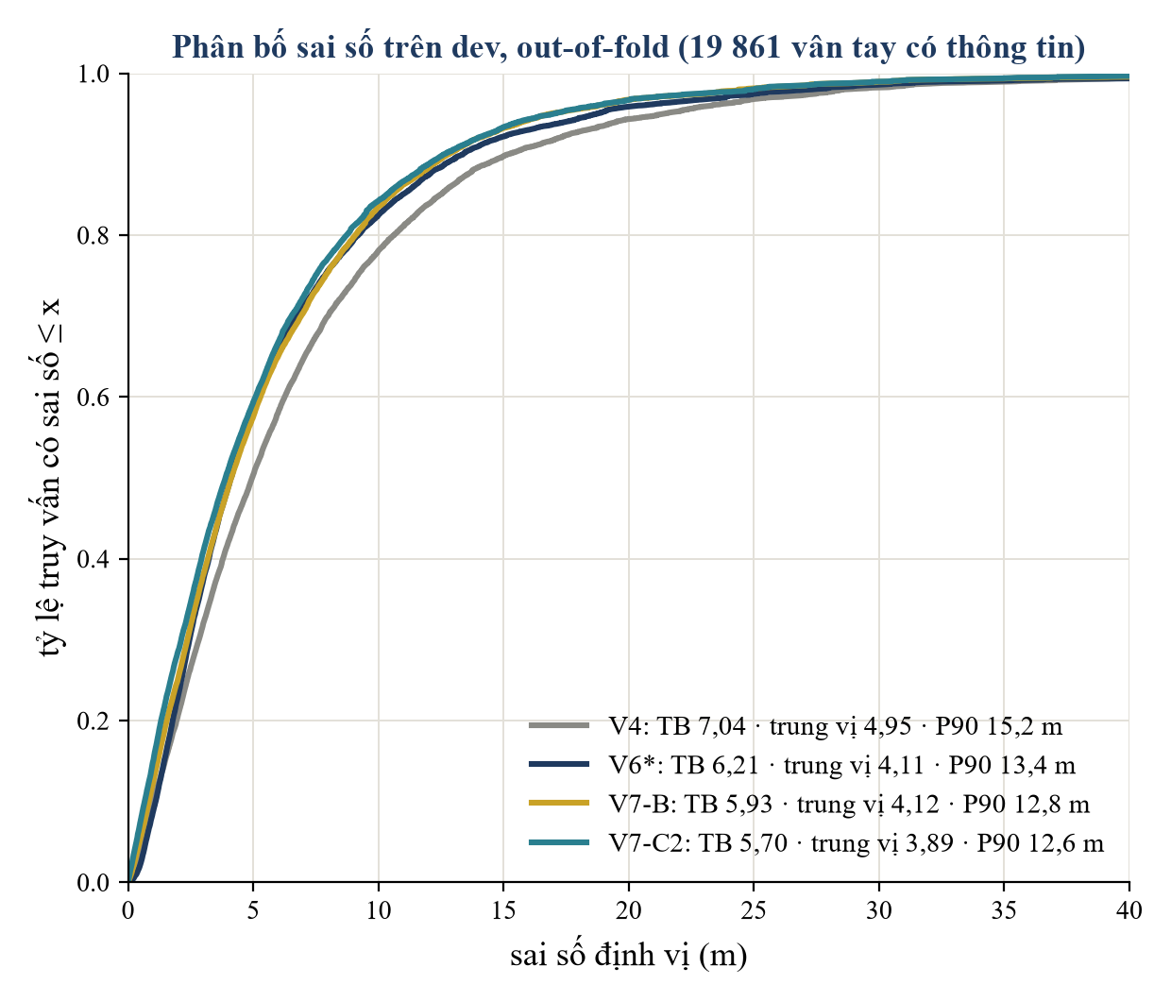
Phân bố sai số: V7 nằm trên V6 ở hầu hết mọi mức sai số
KẾT QUẢ · PHÂN BỐ SAI SỐ
1. Mở đầu
2. Lý thuyết
3. Thuật toán V7
4. Kết quả
5. Kiểm chứng
6. Kết luận
Notes:
Đường CDF của V7-C2 nằm trên V6 và V4; chênh lớn nhất ở đuôi sai số (P90 từ 14,0 m xuống 12,9 m).

Slide 43
Giảm sai số chủ yếu khi tầng đúng; đầu hành lang khó nhất
KẾT QUẢ · TẦNG VÀ HÌNH HỌC VỊ TRÍ
Theo hình học các ô quanh vị trí thật
Nhóm | % (dev / test) | Dev: V6* → V7 | Test: V6 → V7
bên trong (ô ở mọi phía) | 50% / 44% | 5,34 → 4,95 | 5,92 → 5,40
biên / đầu hành lang | 49% / 53% | 6,97 → 6,35 | 7,28 → 6,72
vùng thưa (không ô nào trong 8 m) | 1% / 3% | 10,99 → 9,97 | 13,50 → 12,45
Vị trí thật chỉ dùng để phân nhóm khi phân tích, không phải đầu vào mô hình. Đúng tầng giảm 9,5% (test); sai tầng giảm 3,4%.
1. Mở đầu
2. Lý thuyết
3. Thuật toán V7
4. Kết quả
5. Kiểm chứng
6. Kết luận
Notes:
Quy tắc chọn tầng không đổi nên độ chính xác tầng không đổi. Sai số đúng tầng giảm khoảng 9,5%; vùng biên và vùng thưa điểm tham chiếu có sai số cao nhất ở mọi mô hình.

Slide 44
Theo điện thoại: V7 tốt hơn ở 10/11 điện thoại của tập kiểm tra
KẾT QUẢ · THEO ĐIỆN THOẠI
Dev (16 điện thoại)
V7 tốt hơn V6* ở 12/16 điện thoại
Cải thiện nhiều nhất: ĐT 10 (−2,21 m); ĐT 3 (−1,16 m); ĐT 11 (−0,91 m)
Không cải thiện: ĐT 17 (+0,59 m); ĐT 19 (+0,29 m); ĐT 16 (+0,09 m); ĐT 24 (+0,02 m)
Điện thoại 17 là điện thoại khó nhất (12,5–13,1 m)
1. Mở đầu
2. Lý thuyết
3. Thuật toán V7
4. Kết quả
5. Kiểm chứng
6. Kết luận
Notes:
Điện thoại 13 và 14 cũng có trong tập huấn luyện; chín điện thoại còn lại chưa từng thấy. Điện thoại 2 (52 vân tay) tệ hơn 1,32 m; trên dev, điện thoại 17 và 19 không được cải thiện.

Slide 45
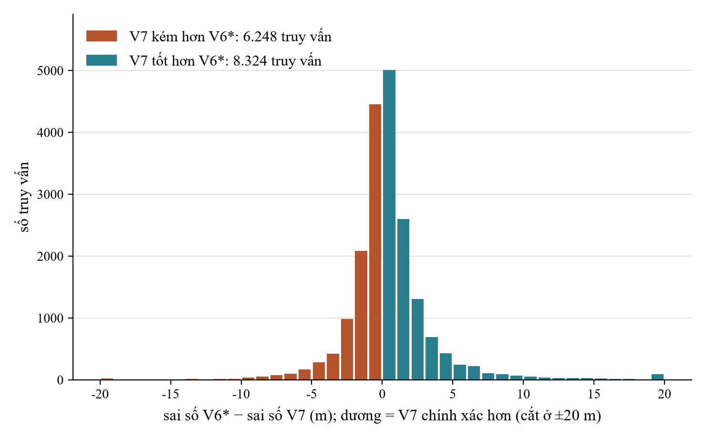
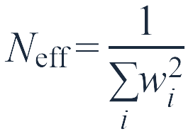
V7 chuyển trọng số tới ô đúng chỗ hơn: tập trung hơn và gần hơn
KẾT QUẢ · MẪU CẢI THIỆN VÀ CƠ CHẾ
Trọng số (dev, 19 861 vân tay)
 | V6* | V7-C2
số ô hiệu dụng 1/Σw² | 5,24 | 3,08
trọng số lớn nhất | 0,36 | 0,56
khối lượng trên ô cách < 3 m | 29,7% | 34,9%
trọng số trên ô HUI hạng 1 | 25,0% | 28,9%
Tốt hơn >0,5 m: 8 324 truy vấn, giảm TB 2,89 m (V6* sai 7,76 m ở đó).
Kém hơn >0,5 m: 6 248 truy vấn, tăng TB 2,24 m (V6* sai 5,45 m).
số ô hiệu dụng
V7 giữ "độ sắc nét" cao hơn nhưng vẫn hỏng ở một phần truy vấn: sai tầng và vùng thưa điểm tham chiếu vẫn là nguồn sai số còn lại.
1. Mở đầu
2. Lý thuyết
3. Thuật toán V7
4. Kết quả
5. Kiểm chứng
6. Kết luận
Notes:
Trên dev, 8 324 truy vấn tốt hơn (giảm trung bình 2,89 m), 6 248 kém hơn (tăng 2,24 m). V7 tập trung trọng số hơn: số ô hiệu dụng giảm từ 5,24 xuống 3,08 và khối lượng đặt vào ô gần vị trí thật tăng.

Slide 46
Cắt bỏ thành phần: bộ chấm điểm trực tiếp và HUI rel đóng góp rõ nhất
KẾT QUẢ · CẮT BỎ THÀNH PHẦN
Đọc biểu đồ
Sửa số học float64: −0,006 m
V7-A: −0,027 m, không bền
Bộ chấm điểm trực tiếp: −0,251 m
+ HUI rel: −0,195 m (6/6 fold)
+ HUI abs-L3: −0,034 m
+ cấp tầng: −0,013 m (không chọn)
+ bù lệch thiết bị: +0,063 m (tệ hơn)
1. Mở đầu
2. Lý thuyết
3. Thuật toán V7
4. Kết quả
5. Kiểm chứng
6. Kết luận
Notes:
Mỗi thanh thêm đúng một thay đổi. Các hướng không giúp (bù lệch thiết bị, V7-D) cũng được báo cáo; V7-C2 là mô hình chọn theo dev.

Slide 47
Chi phí: V7-C2 chậm hơn 63% và cần nhiều RAM hơn 41%
KẾT QUẢ · CHI PHÍ
 | V6 | V7-C2
Số HUI của mô hình cuối | 7 332 956 | 12 901 551
Dung lượng tệp mô hình (.npz) | 43,0 MB | 74,3 MB
Thời gian suy luận / vân tay (bằng chứng HUI + chấm điểm) | 206,2 ms | 336,4 ms (+63%)
Trong đó: mô hình rel / abs-L3 / bộ chấm điểm | — | 72,5 / 56,8 / 0,9 ms
RAM đỉnh của tiến trình suy luận | 3 965 MB | 5 579 MB (+41%)
RAM sau khi nạp mô hình | 2 524 MB | 4 136 MB
Chi phí định vị không phụ thuộc số vân tay huấn luyện (chỉ phụ thuộc số HUI). V7 chưa tối ưu bộ nhớ: HUI được giữ dưới dạng danh sách mảng và ma trận thưa. 266 ms của V6 trong summary.json đo ở thời điểm khác; bảng này so cùng máy, cùng phép đo.
1. Mở đầu
2. Lý thuyết
3. Thuật toán V7
4. Kết quả
5. Kiểm chứng
6. Kết luận
Notes:
Thời gian đo trên 1 111 vân tay của tập kiểm tra; RAM là đỉnh tập làm việc của tiến trình suy luận. V7-B (không thêm mô hình HUI) rẻ gần bằng V6 nhưng đã giảm 0,43 m.

Slide 48
05
Kiểm chứng 6,309 m
Tính lại từ toạ độ thật và dự đoán
Excel, Python và 16 phép kiểm độc lập
Rò rỉ, tái lập và khoảng tin cậy

Slide 49
Kiểm chứng 6,3093 m: sai số từng vân tay rồi lấy trung bình
KIỂM CHỨNG · CÁCH 1: TÍNH LẠI TỪ TOẠ ĐỘ
Tổng 1 111 sai số = 7 009,66 m; 7 009,66 / 1 111 = 6,3093 m; trung vị 4,6357 m; P90 12,8528 m.
Hàng | x thật | y thật | x̂ | ŷ | x̂−x | ŷ−y | sai số (m)
2 | -7 515,917 | 4 864 889,663 | -7 518,643 | 4 864 889,112 | -2,726 | -0,551 | 2,1309
3 | -7 383,867 | 4 864 839,740 | -7 370,915 | 4 864 838,092 | 12,952 | -1,648 | 10,0028
4 | -7 374,302 | 4 864 846,534 | -7 366,649 | 4 864 842,664 | 7,653 | -3,870 | 6,5698
5 | -7 365,825 | 4 864 842,829 | -7 364,766 | 4 864 842,070 | 1,059 | -0,759 | 0,9980
335 | -7 315,681 | 4 864 801,951 | -7 316,680 | 4 864 807,918 | -0,999 | 5,968 | 4,6357
Hàng 335 (tô màu): Δx = -0,99923, Δy = 5,96774 → √(…) = 6,05081 → × 0,766126 = 4,6357 m. Mọi dòng của bảng có thể thử bằng máy tính cầm tay; bảng đủ 1 111 dòng nằm trong Excel và CSV của bộ kiểm chứng.
Ký hiệu: e_{n} sai số vân tay n (m); (x̂_{n}, ŷ_{n}) tọa độ dự đoán; (x_{n}, y_{n}) tọa độ thật; g = 0,766126 (m trên đơn vị tọa độ); N = 1 111; ē sai số trung bình.
1. Mở đầu
2. Lý thuyết
3. Thuật toán V7
4. Kết quả
5. Kiểm chứng
6. Kết luận
Notes:
Cách kiểm tra đơn giản nhất: lấy tọa độ thật và tọa độ dự đoán của từng vân tay, tính sai số rồi lấy trung bình. Không cần chạy lại mô hình.

Slide 50
Excel và Python tính lại độc lập: mọi mô hình ghi KHỚP
KIỂM CHỨNG · CÁCH 2: EXCEL VÀ PYTHON
Mô hình | TB tính lại (m) | TB báo cáo (m) | Kết luận
V4 (đã lưu) | 8,0591 | 8,0591 | KHỚP
V5 (đã lưu) | 7,1777 | 7,1777 | KHỚP
V6 (đã lưu) | 6,8658 | 6,8658 | KHỚP
V6 (tái tạo) | 6,8614 | 6,8614 | KHỚP
V7-A | 6,8862 | 6,8862 | KHỚP
V7-B | 6,4303 | 6,4303 | KHỚP
V7-C1 | 6,3925 | 6,3925 | KHỚP
V7-C2 (chọn) | 6,3093 | 6,3093 | KHỚP
V7-D | 6,3236 | 6,3236 | KHỚP
Excel: kiem_chung_V7_mean.xlsx
Tong_hop: 9 mô hình, cột Kết luận
V7C2_dung_lai_toa_do: (x̂, ŷ) = SUMPRODUCT(30 trọng số, 30 tâm ô); lệch tối đa 9·10⁻¹⁰
Vi_du_mot_truy_van: hàng 335 dựng bằng tay: 7,9938 và 4,6357 m
Dev_OOF: V6* 6,2087; V7-C2 5,7017 m (19 861 vân tay)
Python: kiem_tra_V7.py
python kiem_tra_V7.py → 9 dòng KHỚP; V7-C2 dựng lại toạ độ: lệch 9,3·10⁻¹⁰, tổng trọng số = 1; dev khớp báo cáo; "Tất cả khớp."
Bảng trên là sheet Tong_hop của kiem_chung_V7_mean.xlsx (cột F: sai số từng mẫu =SQRT((x̂−x)^2+(ŷ−y)^2)*g; B3: =AVERAGE).
1. Mở đầu
2. Lý thuyết
3. Thuật toán V7
4. Kết quả
5. Kiểm chứng
6. Kết luận
Notes:
Bộ kiểm chứng nằm ở BAOCAO/so_lieu_V7. Excel có công thức từng dòng; Python chỉ dùng thư viện chuẩn, in KHỚP hoặc LỆCH cho từng mô hình, dựng lại tọa độ V7-C2 từ 30 trọng số và tâm ô, và tính lại dev.

Slide 51
verify_v7.py: 16 phép kiểm, 0 thất bại
KIỂM CHỨNG · CÁCH 3: 16 PHÉP KIỂM ĐỘC LẬP
# | Phép kiểm | KQ
T1 | sai số TB/trung vị/P90 tính lại = báo cáo | ĐẠT
T2 | tọa độ = Σ w · tâm ô (lệch 9,3·10⁻¹⁰) | ĐẠT
T3 | w ≥ 0, hữu hạn, Σ w = 1 (|Σ−1| ≤ 2,1·10⁻¹⁵) | ĐẠT
T4 | không NaN / Inf trong tệp dự đoán | ĐẠT
T5 | mọi ô ứng viên nằm trên tầng được dự đoán | ĐẠT
T6 | các hàng test đúng là validationData (1 111 hàng) | ĐẠT
T7 | độ chính xác tầng/tòa tính lại từ nhãn | ĐẠT
T8 | V6 tái tạo khớp bản lưu (6,8658 vs 6,8614 m) | ĐẠT
# | Phép kiểm | KQ
T9 | V6 không đổi: git diff rỗng so với điểm gốc | ĐẠT
T10a | fold rời nhau theo điện thoại; mỗi hàng đúng một fold | ĐẠT
T10b | băm chỉ số cache khớp tính lại | ĐẠT
T11 | mọi cache dựng từ cùng trainingData.csv (SHA-256) | ĐẠT
T12 | không k-NN / so khớp vân tay thô (9 mô-đun) | ĐẠT
T13 | EFIM = vét cạn (86 test) | ĐẠT
T14 | tái lập theo seed: 3 biến thể × 6 fold trùng | ĐẠT
T15 | đào EFIM tái lập V6 (số HUI khớp) | ĐẠT
Test: pytest tests → 171 đạt, 1 bỏ qua (test rỗng có sẵn của V6); 15 test mới trong tests/test_v7.py (bất biến hợp nhất, gradient, tập hợp, cache, không k-NN, fold theo điện thoại, EFIM trên ô thật).
1. Mở đầu
2. Lý thuyết
3. Thuật toán V7
4. Kết quả
5. Kiểm chứng
6. Kết luận
Notes:
Chương trình kiểm chứng không chạy mô hình: nó đọc tệp dự đoán, cells.csv, validationData.csv và siêu dữ liệu cache. Mười sáu phép đều đạt.

Slide 52
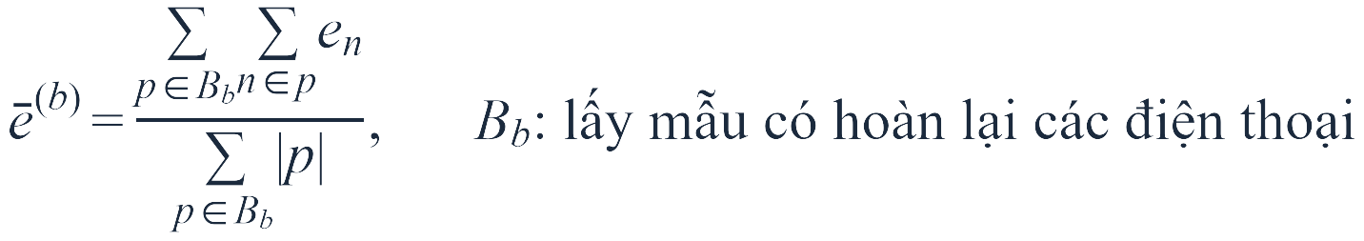
Không rò rỉ đo được, tái lập theo seed, khoảng tin cậy theo điện thoại
KIỂM CHỨNG · RÒ RỈ, TÁI LẬP, ĐỘ TIN CẬY
Rò rỉ gián tiếp (lồng nhau)
Fold ngoài 2, 15 mô hình HUI đào lại, không vân tay fold 2 nào tới bộ chấm điểm
Giao thức chuẩn 5,0783 m; chặt 5,0747 m; chênh −0,0035 m
B_{b} — một lần lấy mẫu lại: chọn ngẫu nhiên có hoàn lại các điện thoại
p, n — điện thoại p và vân tay n của p
Đại lượng | Giá trị [KTC 95%]
Test, V7-C2 | 6,309 [5,65; 7,21]
Test, chênh vs V6 | −0,557 [−1,10; −0,15]
Dev, chênh vs V6* | −0,507 [−0,73; −0,26]
Tái lập
Hai lần chạy độc lập (V7-B, C1, C2): sai số theo 6 fold trùng đến 3 chữ số
Số HUI của 12 mô hình fold bằng đúng số của V6; L3 cuối 1 031 786 = số ghi trong summary.json của V6
Đào EFIM và V6 không bị sửa (git diff rỗng)
KTC của trung bình rộng vì chỉ 11 (test) hoặc 16 (dev) cụm; KTC của chênh lệch cặp hẹp hơn và là điều cần đọc.
1. Mở đầu
2. Lý thuyết
3. Thuật toán V7
4. Kết quả
5. Kiểm chứng
6. Kết luận
Notes:
Phép kiểm tra chặt cho fold ngoài số 2 đào lại 15 mô hình HUI không đọc vân tay fold 2; chênh lệch −0,0035 m. Hai lần chạy độc lập cho sai số theo fold trùng đến 3 chữ số. KTC lấy mẫu lại cả điện thoại.

Slide 53
06
Kết luận
Đạt gì, chưa đạt gì
Hạn chế và hướng phát triển
Ghi nhớ cho người mới học HUIM trong IPS

Slide 54
Kết luận: V7 giảm sai số 8,1% nhưng chưa đạt mục tiêu dưới 6 m
KẾT LUẬN
Kết quả đạt được
Chưa đạt / hạn chế
Hướng phát triển
HUIM là lõi, không k-NN, không lưu vân tay
6,309 m trên test (V6 6,866 m): −0,557 m, KTC [−1,10; −0,15]
dev 5,702 m; trung vị 4,64 m, P90 12,85 m
16/16 phép kiểm độc lập; Excel và Python khớp
Dưới 6 m chưa đạt (6,309 m); khoảng cách tới ô tiên tri còn lớn (0,59 m dev)
Tập validation đã dùng nhiều lần; chưa có tập độc lập mới
Đúng tầng 80,4% không cải thiện; sai tầng tốn thêm 2,3 m
RAM +41%, thời gian +63%; chưa đánh giá bộ dữ liệu khác
Thêm góc nhìn HUI (θ khác nhau, rel mức-3)
Ứng viên từ hai tầng tốt nhất; quyết định tầng học từ HUI
HUI cấp vùng với θ thích ứng
Tập kiểm tra độc lập; giảm RAM (ma trận thưa)
1. Mở đầu
2. Lý thuyết
3. Thuật toán V7
4. Kết quả
5. Kiểm chứng
6. Kết luận
Notes:
V7 đạt 6,309 m trên tập kiểm tra và 5,702 m trên dev. Mục tiêu dưới 6 m chưa đạt; phần còn lại nằm ở khâu chọn tầng và các ô lân cận khó phân biệt.

Slide 55
Tóm tắt một slide: lý thuyết và ví dụ để nhớ HUIM-IPS V7
GHI NHỚ · DÀNH CHO NGƯỜI MỚI HỌC HUIM TRONG ĐỊNH VỊ TRONG NHÀ
1
Bài toán: vân tay Wi-Fi → vị trí
2
HUIM: tập mục có lợi ích cao
Vân tay = RSSI các AP nghe được (520 AP; 100 = không nghe). Ô = điểm tham chiếu (933 ô).
Cần trả về (x̂, ŷ), tòa, tầng; sai số tính bằng mét = 0,766126 × đơn vị tọa độ.
Ví dụ: hàng 335 nghe được 10/520 AP; WAP098, WAP099 mạnh nhất (-54 dBm).
u(X) = tổng q(i,T)·p(i) trên mọi giao dịch T ⊇ X và mọi i ∈ X; X là HUI khi u(X) ≥ minUtil; EFIM cắt tỉa bằng TWU, lu, su.
Vân tay = giao dịch; AP = mục; cường độ → q ∈ [1,100]; p = 1. HUI = tổ hợp AP cùng mạnh đặc trưng của ô.
Ví dụ: ô 351 có 8 535 HUI; HUI {WAP070, WAP098, WAP099, WAP117, WAP118, WAP489}: u = 7 032, support 16.
3
Quy trình V7 (8 bước)
4
Con số cần nhớ
1 EFIM mỗi ô, 5 góc nhìn → 2 điểm khớp P·V³ → tầng → 3 30 ô ứng viên
4 49 đặc trưng HUI → 5 tương đối + chuẩn hóa → 6 MLP chấm điểm s_{i}
7 w = softmax(s); (x̂, ŷ) = Σ w·tâm ô → 8 học bằng L = TB g·d(ĉ, c)
Ví dụ: hàng 335: V6 sai 7,99 m; V7 sai 4,64 m.
6,309 m test (V6 6,866); dev 5,702 m; mục tiêu < 6 m chưa đạt.
Đúng tòa 99,9%, tầng 80,4%; 12,90 triệu HUI, 5 góc nhìn.
Giúp: rel, bộ chấm điểm trực tiếp. Không giúp: V7-A, bù lệch thiết bị, cấp tầng.
Kiểm chứng: Excel + Python + 16 phép kiểm; không k-NN.
1. Mở đầu
2. Lý thuyết
3. Thuật toán V7
4. Kết quả
5. Kiểm chứng
6. Kết luận
Notes:
Slide ghi nhớ: bốn ô lý thuyết và ví dụ. Nguồn số liệu: BAOCAO/so_lieu_V7. Người mới chỉ cần nhớ: vân tay là giao dịch, AP là mục, cường độ là lợi ích, HUI là mẫu AP mạnh đặc trưng của ô; V7 học trọng số của 30 ô ứng viên bằng sai số mét.

